Slide 1

Training IPMA D

Slide 2
Cursusdoelen
Na afloop van de training:
Heeft de deelnemer kennis van alle elementen van projectmanagement en kan de projectmanager van een gemiddeld complex project ondersteunen bij alle elementen van projectmanagement
Kan de deelnemer zich zelfstandig voorbereiden op het examen IPMA D

Slide 3
IPMA-NL
International Project Management Association (IPMA)
  IPMA is een vereniging van PM-verenigingen in ruim 60 landen
  IPMA-NL is de Nederlandse beroepsvereniging van ruim 2.400 projectmanagers en richt zich op:
        organiseren van kennismanagement
        certificeren, normeren en accrediteren projectmanagers
        organiseren van netwerken
        beheer van het IPMA-register

Slide 4
IPMA-Certificeringsniveaus
IPMA D: Certified Project Management Associate
De projectmedewerker heeft kennis van alle elementen van projectmanagement.
IPMA C: Certified Project Manager
De projectmanager kan zelfstandig beperkt complexe projecten leiden
en kan de projectmanager van een complex project ondersteunen bij
alle elementen van projectmanagement.
IPMA B: Certified Senior Project Manager
De projectmanager is in staat complexe projecten zelfstandig te leiden.
IPMA A: Certified Projects Director
De programmamanager is in staat complexe programma’s te leiden.

Slide 5
IPMA D-Certificeringstraject
Eisen aan de projectmanager
Ervaring in projecten is niet vereist, maar wel een voordeel
Schriftelijk examen
Totaal 3 uur, gesloten boek
45 meerkeuzevragen + ca. 15 open vragen (45 vraagitems) (50:50)
Certificaat is 5 jaar geldig

Slide 6
Overzicht van indeling training
Dag 1: Introductie & Projectvoorbereiding
Dag 2: Projectinrichting & Projectuitvoering
Dag 3: Gedragscompetenties
Dag 4: Contextuele competenties
Notes:
Dag 1 slide 1 t/m 64
Dag 2 slide 65 t/m 146
Dag 3 slide 147 t/m 209
Dag 4 Slide 210 t/m 270

Slide 7
IPMA
Dag 1

Slide 8
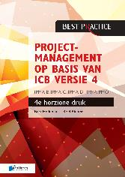
IPMA Competentiegebieden
Handboek Examengids
03 Projectoriëntatie C02
04.01 Projectvoorbereidingsfase V10
04.02 Belanghebbenden V12
04.03 Projectorganisatie V05
04.04 Eisen en doelen V02
04.05 Risico’s en kansen V11
04.06 Projectaanpak V01

Slide 9
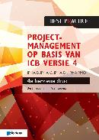
3 Projectorientatie
9
De competentie om projecten te managen binnen de afspraken voor de projectaanpak die de staande organisatie daarvoor stelt (C2).

Slide 10
Wat is een project?
Een tijdelijke organisatie om binnen gestelde condities een van te voren gedefinieerd resultaat op te leveren.
(ICB)
Een tijdelijke management omgeving die is opgezet met het doel één of meer zakelijke producten op te leveren volgens een overeengekomen Business Case
(PRINCE2)
Een tijdelijke onderneming om een uniek product, dienst of resultaat te creëren
(PMBoK)

Slide 11
Wat is projectmanagement?
Projectmanagement
Het geheel van alle leidinggevende taken die nodig zijn om het projectresultaat op te leveren.
Projectmanagement omvat het plannen, organiseren, controleren en besturen van alle aspecten van het project en het motiveren van alle bij het project betrokken partijen
Projectmanagement wordt ingevuld door:
Opdrachtgever
Projectmanager
Teammanagers

Slide 12
Redenen om een project uit te voeren
Het resultaat is eenmalig binnen een gegeven context.
De realisatie is complex en er zijn grote risico's aan verbonden.
Meerdere disciplines moeten bij de realisatie worden betrokken.
De uitvoering is en/of de belangen zijn domeinoverstijgend.
Het resultaat is vooraf nog niet vastomlijnd.
De uitvoering past niet binnen de bedrijfsorganisatie.
Er is veel managementaandacht nodig.
Notes:
C21c

Slide 13
Noodzakelijke voorwaarden project
Er is besloten om het als een project uit te voeren
Er is een eigen projectorganisatie
Er is een resultaat én een beoogd doel
Het is tijdelijk (gedefinieerd begin en einde)
Gedefinieerde scope en condities
Er is wilsovereenstemming
Zakelijke rechtvaardiging (?)
Notes:
C21b

Slide 14
Waarom projecten uitvoeren?
Doorvoeren van
veranderingen!
E = K x A
Notes:
R = resultaat
K = kwaliteit
A = acceptatie
Een positief resultaat is afhankelijk van zowel de kwaliteit vna het product als het proces en de acceptatie door de gebruiker van het eindproduct en acceptatie mbt het gevoerde proces.

Slide 15
Ontsporing van projecten
Onderzoek door de Standish Group International naar in 2012 uitgevoerde IT projecten:
Succesvol
Niet succesvol, wel opgeleverd ? %
Stopgezet ? %
32 % 44 % 24 %
Notes:
15

Slide 16
Wat is een succesvol project?
Als alle betrokken partijen op het eind van het project tevreden zijn.
Betrokken partijen zijn
  Opdrachtgever
  Gebruikers
  Leveranciers
  Uitvoerenden

Slide 17
Werkvormen
Improvisatie
Planmatig werken
Resultaatgericht
Te voorzien
Effectiviteit
Planaanpak
Routine
Vraaggericht
Ad Hoc
Flexibiliteit
Proces aanpak
Werkgericht
Continu
Efficiënt
Routine aanpak
Toenemende voorspelbaarheid
van resultaat en weg
Notes:
C21a

Slide 18
Projectmatig werken
Project-afsluiting
Project-voorbereidings-fase
Projectdefinitie- fase
Projectuitvoeringsfase(n)
Formuleren opdracht
Uitwerken
opdracht
Uitvoeren
opdracht
Opleveren resultaat
Project
Notes:
Point out that the morning will involve a lot of description in order to create a baseline for the whole course. After lunch the style of the course will change to be more case study, exercise and activity based. This does not preclude discussion and debate in the morning session of day one.

Slide 19
Faseren, beheersen, beslissen
Faseren:
Het opdelen van een project in opeenvolgende tijdseenheden welke ieder worden afgesloten met een vooraf gedefinieerd resultaat.
Minimaal 2 fasen: projectdefinitiefase en projectuitvoeringsfase
Beheersen:
Beheersaspecten: tijd, geld, scope, kwaliteit, risico’s, baten
Beslissen:
Projectdefinitiefase > alternatieve projecten vallen af
Projectdefinitiefase > alternatieve wijze van uitvoering vallen af
Projectuitvoeringsfase > alternatieve wijze beheer & onderhoud vallen af
Notes:
C21e

Slide 20
Duivelsdriehoek en ijzeren vierkant
Scope
Kwaliteit
Kwaliteit
Tijd
Geld
Tijd
Geld

Slide 21
Projecten binnen levenscyclus product
Verschillende stappen in de levenscyclus van een project KUNNEN projectmatig worden uitgevoerd:
Haalbaarheid
Realisatie
Groot onderhoud / upgrade
Sloop/ uit gebruikname
Haal-
baarheid
Realisatie
Groot onderhoud
Gebruik
sloop
Notes:
C21d

Slide 22
Projecten op allerlei niveaus
Bedrijfs- of programmamanagement
Opdrachtgever/stuurgroep
Voorbereidings-fase
Definitiefase
Ontwerpfase
Realisatiefase
Project vanuit oogpunt opdrachtgever
Project architect
Project aannemer
Project onderaannemer

Slide 23
4.01 Projectvoorbereidingsfase
23
De competentie om de projectvoorbereidingsfase te managen (V10).

Slide 24
Positionering projectvoorbereidingsfase
Bedrijfs- of programmamanagement
Project-mandaat
Projectopdrachtgever
Project-aanvraag
Idee
Haalbaarheids-studie
Projectvoor-bereidingsfase
Project-definitiefase
Project-uitvoeringsfase(n)
Project

Slide 25
Projectvoorbereidingsfase
Bedrijfs- of programmamanagement
Project-mandaat
Opdrachtgever
Opdrachtgever/stuurgroep
Projectbeslissing
Project- aanvraag
Projectopdracht, Plan project-definitiefase
autorisatie
Project-voorbereidingsfase
Projectdefinitiefase
Uitvoeringsfase(n)
Project
‘Decision to Justify’

Slide 26
Projectopdracht
Projectdefinitie
  Achtergrond (context en aanleiding)
  Belangrijkste projectresultaten
  Projectdoelstellingen (tijd en geld)
  Scope en afbakening
  Organisatiedoelen (gewenst effect)
  Belangrijkste betrokken partijen
  Raakvlakken en randvoorwaarden
  Beperkingen en aannamen
Zakelijke rechtvaardiging op hoofdpunten
  Afgevallen opties en waarom
  Bijdrage bedrijfsstrategie
Kwaliteitsverwachtingen en
Acceptatiecriteria
Projectorganisatie op hoofdpunten
Projectaanpak
Belangrijkste risico’s
Belangrijkste projectmijlpalen
Referenties

Slide 27
4.02 Belanghebbenden
De competentie om de belanghebbenden bij het project te betrekken (V12).

Slide 28
Stakeholdermanagement
Stakeholderanalyse
  Inventariseren belanghebbenden
  In kaart brengen onderlinge relaties
  Analyseren belang en invloed
  Vaststellen verhouding tot project
Betrekken belanghebbenden
Managen van verwachtingen
Opstellen stakeholdermanagementstrategie
  Rollen en verantwoordelijkheden
  Procedures en te gebruiken tools en technieken
  Timing communicatieactiviteiten
Opstellen en uitvoeren communicatieplan
Stakeholder:
Eenieder die belang of invloed heeft of meent te hebben bij een initiatief

Slide 29
Belang-invloed-analyse
Actief raadplegen:
Actief raadplegen op hun interessegebieden
Probeer hun belang te vergroten
Actief betrekken:
Actief betrekken, ook in de besturing project
Regelmatig raadplegen
Potentiële stuurgroepleden
Invloed stakeholder
Informeren:
Informeren via algemene communicatiekanalen
Probeer hun belang te vergroten
Vasthouden interesse:
Actief informeren op hun interessegebieden
Mogelijke ambassadeurs van het project
Belang stakeholder

Slide 30
Vaststellen verhouding tot project
weinig veel
coalitiepartner
bondgenoot
opportunist
twijfelaar
weinig gemiddeld veel
Overeenstemming over de inhoud
vijand
tegenstander
Vertrouwen in de relatie

Slide 31
Stakeholdermanagementstrategie en communicatieplan
Stakeholdermanagementstrategie
Procedures, verantwoordelijkheden, technieken
Wordt opgesteld in de definitiefase en iedere faseovergang geactualiseerd
Communicatieplan
Wie communiceert
Waarover
Met wie
Wanneer
Op welke wijze
Met welke doelstellingen
Wie levert de info aan
Benodigde capaciteit & budget
Communicatie is voorwaardenscheppend voor het project
+
Hoe kunnen actoren input leveren aan het project?
+
Hoe laat je zien dat je er wat mee gedaan hebt?
+
Hoe meet je of je effectief bent?

Slide 32
4.03 Projectorganisatie
De competentie om op een succesvolle wijze de projectorganisatie van een project in te richten en te managen (V5).
Notes:
26 mei 2019
32

Slide 33
Projectmanagement
Gebaseerd op:
Scheiding techniek en management
Klantleverancierrelatie
Drie projectbelangen
Bedrijf
Het
Project
Gebruiker
Leverancier

Slide 34
Projectbesturing en -organisatie
Projectstuurgroep
Project- besturing
Projectopdrachtgever
Projectstuurgroep
Projectborging
Project-opdrachtgever
Projectteam
Project-
manager
Project- organisatie
Project-managementteam
Teammanagers
Projectsupport
Projectteammedewerkers
Notes:
34

Slide 35

Verantwoordelijkheden stuurgroep
Eindverantwoordelijk voor het succes van het project
Opdrachtgever
Seniorgebruiker
Seniorleverancier
Business Case
Betrekken partijen
Verantw. beleggen
Kaders stellen
Aansturen PM
Realiseren van de baten
Specificeren P.v.E.
Beoordelen producten
Goedkeuren wijzigingen
Communicatie gebruikers
Beschikbaarheid gebruikers
Realiseren (+ onderhouden) projectresultaat
Systeemintegratie
Kosten en tijd
Realiseren kwaliteitseisen
Afstemming leveranciers
Beschikbaarheid capaciteit

Slide 36
Projectbesturing en -organisatie
Stuurgroep
Klant
Leverancier
Seniorgebruiker
Opdrachtgever
Seniorleverancier
Klank-
Bordgroep
Overleg-
leveranciers
Wijzigings-
autoriteit
Project-
borging
Projectmanager
Centraal PMO / kenniscentrum
Project-
support
Teamleider
Teamleider
Teamleider
Teamleider
Team-
medewerker
Team-
medewerker
Team-
medewerker
Team-
medewerker

Slide 37
Overlegstructuren (linking pin)
Bedrijfs-, portfolio- of programmamanagement
Managementoverleg
Stuurgroep
Gebruiker
SG
OG
SL
Leverancier
Gebruikersklankbord
Stuurgroepoverleg
Leveranciersoverleg
Projectmanager
Projectmanagement-teamoverleg
Teamleider
Teamleider
Teamleider
teamoverleg
Team-
medewerker
Team-
medewerker
Team-
medewerker

Slide 38
RACI-model
RACI
Opdrachtgever
Gebruiker
Leverancier
Projectmanager
Medewerker
P.v.E.
A
C
C
R
I
Projectplan
A
C
C
R
I
Teamplan
I
C
C
A
R
Werkpakket
I
C
C
A
R

Slide 39
4.04 Eisen en doelen
De competentie om verwachtingen, eisen en doelen van het project te onderkennen, prioriteren en managen (V2).
Notes:
39
26 mei 2019
39
Hedeman Consulting / Versie 3.0 / 09-2011
IPMA C NL

Slide 40
Probleem – Aanpak – Resultaat – Doel
Projecteisen
projectdoelstellingen
doel
resultaat
probleem of kans
Projecteisen
Notes:
40
26 mei 2019
40
Hedeman Consulting / Versie 3.0 / 09-2011
IPMA C NL

Slide 41
Kwaliteitseisen
Vanuit een project kunnen verschillende soorten eisen worden onderkend:
Kwaliteitsverwachtingen
Een veronderstelling, op grond van huidige feiten of omstandigheden waar een product of proces aan moet voldoen
Acceptatiecriteria
De gewenste waarde van een indicator op een meetschaal waaraan een product of proces moet voldoen voordat de klant het product of proces accepteert.

Slide 42
Prioriteren
Prioriteit:
Het recht om voor anderen te gaan
MOSCOW
Must have
Should have
Could have
Won’t have this time

Slide 43
Meer definities
Functionele en technische eisen
Functionele eis: een specifieke werking waar een product aan moet voldoen
Technische eis: een eigenschap of kenmerk waar een functie aan moet voldoen
Programma van eisen (PvE)
Het totaal van eisen en wensen waar een product aan moet voldoen
Specificaties
Gedetailleerde beschrijving van de criteria waar een product aan moet voldoen
‘Fit for use’ en ‘fit for purpose’
Fit for use: de mate waarin het resultaat geschikt is voor gebruik
Fit for purpose: de mate waarin met het resultaat het doel van het project kan worden gerealiseerd

Slide 44
4.05 Risico’s en kansen
De competentie om risico’s en kansen in een project te managen(V11).

Slide 45
Risico, issues en ramingen
Risico
Een mogelijke gebeurtenis of conditie die kan optreden én die mogelijk negatieve gevolgen heeft voor het project
Kans
Een mogelijke gebeurtenis of conditie die kan optreden én die mogelijk negatieve gevolgen heeft voor het project
Issue
Een gebeurtenis of conditie die (zeer waarschijnlijk) optreedt of is opgetreden en die niet was voorzien en die managementaandacht vraagt.
Raming
Raming is geen onzekere gebeurtenis of conditie maar heeft alleen een onzekere uitkomst en is daarom geen kans of risico.

Slide 46
Meer definities
Risico- en kansblootstelling
De mate waarin het project aan risico’s en kansen is blootgesteld
Risico- en kansaversie
De mate waarin de opdrachtgever/organisatie NIET bereid is om risico’s te nemen en kansen te pakken
Risico- en kansbereidheid
De mate waarin de opdrachtgever/organisatie bereid is om risico’s te nemen en kansen te pakken
Risico- en kanstolerantie
De grenswaarde van een risico of kans waarboven naar het naasthogere managementniveau moet worden geëscaleerd

Slide 47
Risicocategorieën
  Commercieel
  Economisch
  Wettelijk
  Personeel
  Persoonlijk
  Technisch
  Omgeving
  Strategisch
  Programma
  Operationeel
Faillissement leverancier
Wisselkoersen/ inflatie
Wijziging in wet- en regelgeving
Incompetentie
Veiligheid & gezondheid
Onvolledige specificaties
Vervuiling / Act of God
Fusie
Afhankelijkheden tussen projecten
Onvoldoende verandercapaciteit

Slide 48
Soorten risico’s
Intern risico
Risico’s waarvan de oorzaak van het risico binnen de scope van het project ligt/ binnen de verantwoordelijkheid projectteam
Extern risico
Risico’s waarvan de oorzaak van het risico buiten de scope van het project ligt/ buiten de verantwoordelijkheid projectteam
Projectrisico
De onzekerheid over het opleveren van het eindresultaat
Business risico
De onzekerheid over het realiseren van het gewenste effect
Faillissement leverancier
Nieuw product concurrent
Extern risico
Ziekte sleutelfiguur projectteam
Negatieve houding gebruikers
Intern risico
Projectrisico
Bedrijfsrisico
Notes:
48
48
De volgende lijst kan gebruikt worden om als vertrekpunt te dienen om een risicoinventarisatie te maken:
Strategische / commerciële risico’s
• eindresultaat voldoet niet aan de specificaties;
• management presteert niet naar verwachting;
• faillissement van de aannemers ;
• faillissement klant of sponsor;
• aannemers kunnen niet voldoen aan hun contractuele verplichtingen;
• onvoldoende inkomsten;
• veranderingen in de markt;
• fraude, diefstal;
• partners leveren niet de afgesproken resultaten;
• project is niet te verzekeren;
• gebrek aan beschikbare financiële middelen.
Economisch, financieel, markttechnische risico’s
• wijzigingen wisselkoersen;
• wijzigingen rentevoet;
• inflatie;
• tekort aan werkkapitaal;
• onvermogen om de geprognosticeerde inkomsten te genereren;
• marktontwikkelingen hebben een negatief effect op de plannen.
Juridische en wettelijke risico’s
• wijzigingen in de wetgeving;
• onvermogen de noodzakelijke vergunningen te verkrijgen;
• onvoorziene aansprakelijkheden;
• ontbreken van intellectueel eigendom;
• onvermogen de noodzakelijke contracten af te kunnen sluiten;
• veranderingen in belastingstructuur.
Organisatorische, management en persoonsafhankelijke risico’s
• management is incompetent;
• inadequate bedrijfsregelgeving;
• onjuiste toepassing van projectmanagement processen en procedures;
• slecht leiderschap;
• sleutelpersonen hebben onvoldoende bevoegdheden om hun werk adequaat te kunnen uitvoeren;
• slechte aanname en selectieprocedure medewerkers;
• onduidelijkheid over rollen en de bijbehorende
verantwoordelijkheden, taken en bevoegdheden;
• bestaande belangen creëren conflicten en niet werkbare compromissen;
• individuele en groepsbelangen stellen ongewenste
prioriteiten;
• persoonlijke conflicten;
• uitblijven van noodzakelijke beslissingen of onjuiste beslissingen;
• ontbreken van operationele ondersteuning;
• onvoldoende of onjuiste informatie;
• restricties door eisen ten aanzien van veiligheid en gezondheid.
Politieke risico’s
• wijzigingen in de politieke koers;
• bestuurs-/ regeringswisseling;
• oorlog of onlusten;
• negatieve publieke opinie of aandacht van de media.
Omgevingsrisico’s
• natuurrampen;
• verontreinigingen;
• transportproblemen, inclusief de mogelijkheid van ongelukken.
Technische, operationele en infrastructurele risico’s
• onjuist ontwerp;
• professionele veronachtzaamheid;
• menselijke fout of incompetentie;
• fout in de infrastructuur;
• technische levensduur korter dan verwacht;
• restwaarde lager dan verwacht;
• extra kosten voor ontmanteling, sloop;
• veiligheidseisen waar niet aan wordt voldaan;
• niet functioneren van systemen;
• onderhoudsproblemen;
• sluipende verandering in het bereik (scope);
• onduidelijke verwachtingen;
• inbreuk op geheimhouding.
Hedeman Consulting / Versie 3.0 / 09-2011
IPMA C NL

Slide 49
Risico- of kanseigenaar/-actiehouder
Risico- of kanseigenaar
Verantwoordelijk voor management van specifiek risico of kans
Rapporteert aan projectmanagement
Risico- of kansactiehouder
Verantwoordelijk voor management specifieke risico- of kansmaatregel
Rapporteert aan risico- of kanseigenaar
Notes:
49
Hedeman Consulting / Versie 3.0 / 09-2011
IPMA C NL

Slide 50
Risicomanagementproces (ISO 31000)
Vaststellen context
Beoordelen risico’s en kansen
Identificeren risico’s en kansen
Communiceren
en
overleggen
Bewaken en
beoordelen
Analyseren risico’s en kansen
Evalueren risico’s en kansen
Behandelen risico’s en kansen

Slide 51
Oorzaak- en gevolgrelatie
Oorzaak > risico- of kansbron
Mogelijke gebeurtenis > Risico of kans
Mogelijk effect > impact op projectdoelen
Oorzaak
Kan resulteren in
Gebeurtenis
Kan effect hebben op
Projectdoelen

Slide 52
Risico-/mitigerende maatregelen
Vermijden van de risicovolle activiteit
Verwijderen van de risicobron
Verminderen waarschijnlijkheid van het risico
Verminderen impact van het risico
Delen van het risico met andere partijen (bijv. verzekeren)
Opstellen en invoeren calamiteitenplan
Accepteren risico op basis van een weloverwogen keuze
Accepteren/verhogen risico om een kans te kunnen verzilveren
Notes:
52
Hedeman Consulting / Versie 3.0 / 09-2011
IPMA C NL

Slide 53
Inherent, resterend en secundaire risico’s en kansen
Risico- of kansmaatregel
Inherent risico of kans
Restrisico – of kans
Omvang van het risico of kans voor het nemen van een risicomaatregel
Resterend risico of kans na een risicomaatregel
Secundair risico of kans
Risico of kans welke ontstaat door een risico- of kansmaatregel

Slide 54
Risico- en kansregister
Doel
Leveren van een bestand met geïdentificeerde risico’s, inclusief de status en geschiedenis om de informatie vast te leggen over alle geïdentificeerde kansen en bedreigingen m.b.t. het project
Inhoud
Risico-identificatie
Indiener risico
Datum registratie
Risico- of kanscategorie
Risico- of kansbeschrijving
Waarschijnlijkheid en impact
* Nabijheid: periode waarin een risico of kans kan optreden
Verwachte geldwaarde
Nabijheid risico of kans
Risico of kansmaatregel
Risico- of kanseigenaar
Risico- of kansactiehouder
Actuele risico of kans
Notes:
54
Hedeman Consulting / Versie 3.0 / 09-2011
IPMA C NL

Slide 55
Classificatie waarschijnlijkheid en impact

Slide 56
Risicoprofieloverzicht
Lijn risicotolerantie
Impact
zeer hoog
Verze-
keren
Behandelen als issue
3
Maatregelen optioneel
hoog
1
5
middel
2
6
Wordt vaak niet
gemonitord
laag
zeer gering
4
zeer gering
laag
middel
hoog
vrijwel zeker
Waarschijnlijkheid
Te beperken tot 10-20 risico’s

Slide 57
4.06 Projectaanpak
De competentie om voor een project een aanpak te kiezen die de grootste kans biedt op succes (V1).
Notes:
57
57
Hedeman Consulting / Versie 3.0 / 09-2011
IPMA C NL

Slide 58
Definities
Projectsucces
De mate waarin het projectresultaat de belanghebbenden tevreden stelt.
Projectmanagementsucces
De mate waarin alle relevante belanghebbenden tevreden zijn over het optreden van de projectmanager.
Projectaanpak
De beschrijving op hoofdpunten hoe de op te leveren resultaten worden gerealiseerd.

Slide 59
Factoren en criteria
Projectsucces- en faalfactoren
De factoren welke in hoge mate bijdragen aan het succes of falen van een project
Projectsucces- en faalcriteria
De criteria op basis waarvan kan worden vastgesteld of een project succesvol is geweest of niet
Opdrachtgever zakelijke rechtvaardiging
Gebruiker geschikt voor gebruik
Leverancier eigen business case
Teamleden persoonlijke doelstellingen

Slide 60
Projectsuccesfactoren
Competent PM 5%
Duidelijke visie en doelen 4 %
Eenvoudige uitvoering 6%
Betrokkenheid gebruikers 15%
Flexibele aanpak 7%
Gestructureerde werkwijze 8%
Support hoogste management 15%
Competente staf 10%
Emotionele volwassenheid 15%
Optimalisatie 15%
Bron: the standish group, 2015
Notes:
60
60
Hedeman Consulting / Versie 3.0 / 09-2011
IPMA C NL

Slide 61
Projectaanpak (Diamond-model)
Technologie
Super-hoog
Laat bevriezen ontwerp
Hoog
Medium
Nieuwigheid
Verzameling
Systeem
Combinatie
Laag
Laat bevriezen eisen
Formeel
Bekend
Nieuw
Doorbraak
Normaal
Complexiteit
Snel
Kritiek
Zelfsturend
Snelheid
Crisis

Slide 62
IPMA
Dag 2

Slide 63
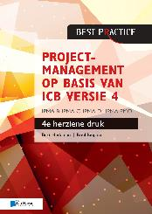
IPMA Competentiegebieden
Handboek Examengids
05.01 Projectdefinitiefase V10
05.02 Scope V3
05.03 Kwaliteit V6
05.04 Tijd V4
05.05 Mensen en middelen V8
05.06 Financien V7
05.07 Zakelijke rechtvaardiging C1
06.01 Inkoop V9
06.02 Wijzigingsbeheer en configuratiemanagement V3/10
06.03 Informatie & documentatie V5
06.04 Beheersing & rapportage V10
06.05 Verandering en transformatie V13
06.06 Afsluiting V10

Slide 64
5.01 Projectdefinitiefase
De competentie om de projectdefinitiefase te managen (V10).

Slide 65
Projectdefinitiefase
Bedrijfs- of programmamanagement
Project-mandaat
Opdrachtgever
Opdrachtgever/stuurgroep
Projectbeslissing
Projectbeoordeling
Project- aanvraag
Projectopdracht, Plan project-definitiefase
PM-plan Faseplan
Autorisatie definitiefase
Autorisatie 1e uitvoeringsfase
Project-voorbereidingsfase
Projectdefinitiefase
Uitvoeringsfase(n)
‘Decision to Justify’
‘Decision to Fund

Slide 66
Projectmanagementplan
Projectmanagementplan
Managementsamenvatting
Aangescherpte projectdefinitie
Basis programma van eisen
Projectplan
  Kwaliteitsmanagementplan
Risicologboek
Business case
Projectorganisatie
Projectstrategieën en werkprocedures
Communicatieplan
Faseplan 1e uitvoeringsfase (optioneel)
Referenties

Slide 67
PSU en Kick-off
Project-Start-UP
Een gestructureerde bijeenkomst om de beslisdocumenten voor de start van de projectinrichting c.q. projectuitvoering - in concept - op te stellen
Deelnemers zijn de belanghebbenden bij het project (business, gebruikers, leveranciers)
Kick-off
Bijeenkomst bij aanvang van het project of een fase om een effectieve en efficiënte uitvoering van het project c.q. de fase te bevorderen.
Deelnemers zijn de leden projectmanagementteam en overige projectteamleden

Slide 68
Plaatsbepaling PSU en Kick-off
Projectopdracht, Plan project-definitiefase
Beslisdocument, Faseplan 1e uitvoeringsfase, Fase-eindrapport
Project- aanvraag
PSU
PSU
Kick-off
*
*
*
Project-voorbereidingsfase
Projectdefinitiefase
Uitvoeringsfase(n)
‘Decision to Justify’
‘Decision to Fund’

Slide 69
Redenen PSU en Kick-off
Project-Start-UP
Creëren duidelijkheid te realiseren doelen
Definiëren projectdefinitie
Bereiken overeenstemming over verdelen risico’s
‘Pressure cooker’
Creëren draagvlak
Kick-off
Informeren over opdracht
Afspraken maken over uitvoering
Afspraken maken over kwaliteitssysteem
Afspraken maken over aansturing & rapportage
Teambuilding & creëren commitment

Slide 70
5.02 Scope
De competentie om de scope en het resultaat van het project te definiëren en te beheersen (V3).

Slide 71
Scope (bereik)
Scope omvat 3 dimensies:
Inhoud: de activiteiten die worden uitgevoerd
Resultaten: datgene wat wordt opgeleverd
Werkgebied: waarop het project betrekking heeft
Afbakening: wat niet tot het bereik behoort
Scope creep: de langzame en bijna ongemerkt uitbreiding van de scope, zonder dat de nieuwe scope expliciet wordt vastgesteld.
activiteiten
werkgebied
scope
resultaten

Slide 72
Work Breakdown Structure (WBS)
Een oplevering georiënteerde hiërarchische decompositie van het werk dat het projectteam moet uitvoeren om het projectdoel te realiseren en de vereiste opleveringen te creëren.
WBS-elementen:
Werkpakket: laagste niveau in een WBS
Componenten: tussenliggende niveaus in een WBS
Kostenplaatsen:
Geselecteerde WBS-element voor planning & control
WBS-woordenboek:
Gedetailleerde beschrijving en technische documentatie van alle WBS-elementen
100% regel:
De WBS omvat 100% van het werk gedefinieerd door de scope van het project en omvat alle interne, externe en tussenproducten om het werk te realiseren, inclusief de managementproducten
Het totaal van de onderliggende WBS elementen moet 100% het werk afdekken van het bovenliggende element
Ook zelfstandige naamwoorden

Slide 73
Work Breakdown Structure (WBS)
Eindproduct
Eindproduct
01
02
03
01
02
03
03.01
03.02
03.03
Component
(Planningspakket)
03.03
Werkpakket
03.02.01
03.02.02
03.02.03

Slide 74
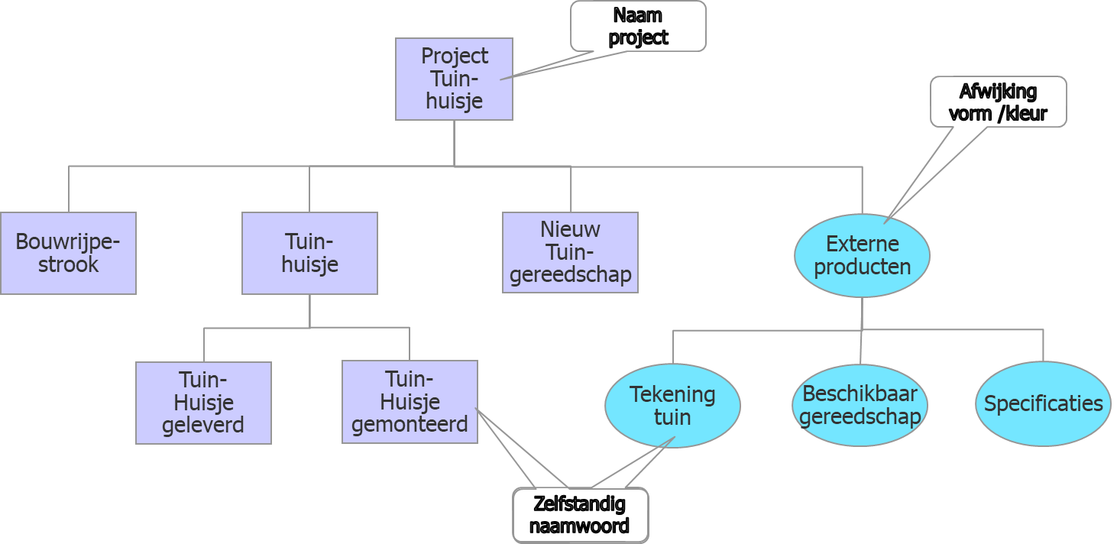
Van WBS naar PBS

Slide 75
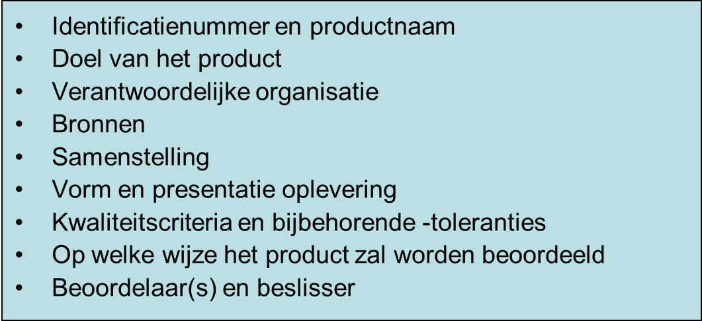
Productbeschrijving

Slide 76
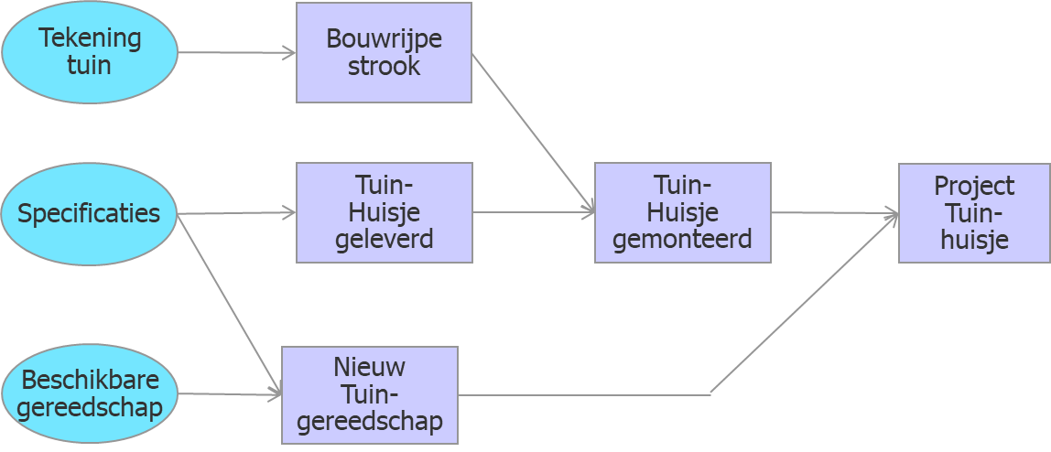
Productstroomschema (PSS)
Notes:
76
Hedeman Consulting / Versie 3.0 / 09-2011
IPMA C NL

Slide 77
5.03 Kwaliteit
De competentie om de kwaliteit in en van een project te managen (V6).

Slide 78
Definities
Kwaliteit
De mate waarin een geheel van eigenschappen en kenmerken voldoet aan de eisen, behoeften en verwachtingen die kenbaar gemaakt, vanzelfsprekend of dwingend voorgeschreven zijn.
Eis
Een criterium waar een oplossing aan moet voldoen om aanvaardbaar te zijn
  Functionele eis: specifieke werking waaraan een product moet voldoen
  Technische eis: specifieke prestatie waaraan een functie moet voldoen
Specificatie
Een gedetailleerde beschrijving van de criteria waar een product aan voldoet c.q. moet voldoen
Programma van eisen (P.v.E.)
Het totaal van eisen en wensen waaraan een product moet voldoen:
  Validatie en verificatie
  Validatie: is het toetsingskader juist? / voldoet het resultaat aan het gewenste effect?
  Verificatie: voldoet het resultaat aan het toetsingskader/ het programma van eisen?

Slide 79
Kwaliteitsmanagement
Kwaliteitsmanagement
Gecoördineerde activiteiten om kwaliteit in een organisatie te beheersen
Kwaliteitsmanagementsysteem
Geheel aan kwaliteitsstandaarden, -procedures en -verantwoordelijkheden voor een locatie of organisatie
Kwaliteitsborging
Implementatie en onderhoud van het kwaliteitssysteem om zeker te stellen dat aan de kwaliteitsverwachtingen wordt voldaan
Kwaliteitsplanning
Het specificeren van de kwaliteitseisen, methoden en verantwoordelijkheden om te voldoen aan de kwaliteitsverwachtingen van een klant
Kwaliteitsbeheersing
Gecoördineerde activiteiten om aan de kwaliteitseisen te voldoen
Kwaliteitsverbetering
Het vergroten van het vermogen om te voldoen aan de kwaliteitseisen
Notes:
79
Hedeman Consulting / Versie 3.0 / 09-2011
IPMA C NL

Slide 80
Kwaliteitsplanning
Mandaat
Initieel PvE > kwaliteitsverwachtingen
Projectopdracht
Globaal PvE > functionele eisen op hoofdpunten
Kwaliteitsverwachtingen en acceptatiecriteria
Projectmanagementplan
Basis PvE > functionele en technische eisen op hoofdpunten
Inrichten kwaliteitsmanagementstrategie en kwaliteitsregister
Faseplan
Gedetailleerd PvE > gedetailleerde functionele en technische eisen
Invulling kwaliteitsregister

Slide 81
Normen, voorschriften en standaards
Standaard
Geheel van verantwoordelijkheden, processen, procedures en technieken voor algemeen en herhaald gebruik met de bedoeling hierin zo veel mogelijk orde te scheppen
Norm
Een afspraak die partijen vrijwillig met elkaar maken over de kwaliteit van hun producten, diensten of processen
Voorschrift
Dwingende bepaling met een wettelijke basis afgegeven door een bestuurlijk gezag

Slide 82
Kwaliteitskosten
Totale kwaliteits-kosten
Kosten per eenheid product
Faalkosten
Beoordelings- en preventiekosten
100% fout
Kwaliteit
100% goed

Slide 83
Kwaliteitsregister/testregister
Referentienummer
Te beoordelen product(en)
Type beoordeling
Personen/organisatie verantwoordelijk voor de beoordeling
Datum beoordeling gepland
Datum beoordeling uitgevoerd
Resultaat beoordeling
Aantal correctieve maatregelen
Geplande goedkeuringsdatum
Actuele goedkeuringsdatum
Referentie betreffende kwaliteitsdocumenten

Slide 84
Reviews, audits & evaluaties
Inhoud
Review
Proces
Audit
Leerpunten
Evaluatie

Slide 85
Kwaliteitsreviewtechniek
Een reviewprocedure door een daarvoor uitgenodigd team van betrokkenen, om de conformiteit van een product ten opzichte van een set criteria te beoordelen
Nadruk op het vaststellen van fouten en verbeteringen, niet op het oplossen van de problemen ter plekke
Deelnemers:
Onafhankelijke voorzitter (niet perse de PM)
Notulist (vaak de PMO-er)
Productvertegenwoordiger
Vertegenwoordigers gebruikers / specialisten
Vertegenwoordigers overige disciplines
Voldoet
Voldoet niet
Voldoet, maar we willen wat anders
We “agree to disagree”

Slide 86
5.04 Tijd
De competentie om de tijdsplanning en projectfasering te managen. (V4)

Slide 87
Faseren, mijlpalen en beslispunten
Faseren
Tijdspanne binnen een project, afgescheiden van andere tijdspannen, met een vooraf gedefinieerd resultaat.
Mijlpalen
Een belangrijke gebeurtenis in een project op basis waarvan de voortgang van het project kan worden gemeten.
Beslispunten
Een (meestal) van tevoren bepaald moment in het project waarop de opdrachtgever beslist wel of niet door te gaan met het project.
Faseovergangen zijn mijlpalen, niet iedere mijlpaal is echter een faseovergang
Een beslispunt valt samen met een faseovergang, niet iedere faseovergang is echter een beslispunt

Slide 88
Faseren in de praktijk
Project aanvraag
Project beslissing
Beslispunt
Fase- overgang
Fase- overgang
Fase- overgang
Oplevering
Project-
voorbereiding
Project-
definitiefase
Voorlopig
ontwerp
Definitief
ontwerp
Werk-
voorbereiding
Uitvoering
Fasen
1
2
3
4
5
Traditioneel
X
X
X
X
X
*
Projectontwikkeling
*
X
X
X
X
Prestatiebestek
X
*
X
X
Legenda: = beslispunt
X
= contract met uitvoerende partij

Slide 89
Methoden van faseren
Lineair faseren (waterval)
Eenvoudige, niet onzekere projecten
Deelproject faseren
Complexe, niet onzekere projecten
Ontwikkel faseren
Specificaties in een aantal iteraties te ontwikkelen
Versie faseren
Als baten sterk afhankelijk zijn van beleving gebruikers
Incrementeel (timeboxing)
Als tijdens de ontwikkeling continu input van de gebruikers gewenst is
Onzekerheid
Cyclisch
Parallel
Lineair
Complexiteit

Slide 90
Timeboxing
Opleveren vereenvoudigde versies van het uiteindelijke product
Opleveren delen van het uiteindelijke product
Projectvoorbereiding
Projectdefinitie
Increments
Notes:
LP02.07 The sequence of the phases (6.1)
LP03.02 Identify what the Project Manager needs to concider as the project progresses through the subsequent phases (15.1-2, 15.4) (Practitioner)
LP04.02 Whether the recommended actions have been undertaken appropriately in the phases, and whether the appropriate roles have been involved when carrying out the phases (15.1-2, 15.4) (Practitioner)

Slide 91
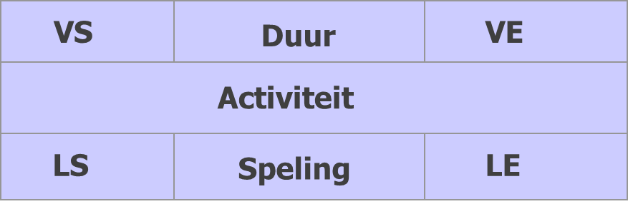
Notatie activiteitenblok (Precedence)

Slide 92
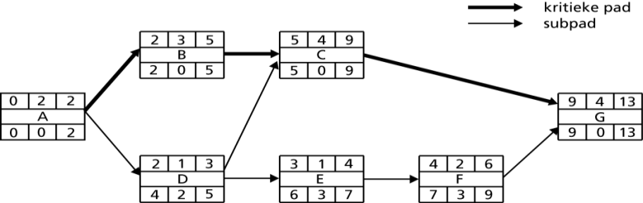
Precedence methode
Einde dag

Slide 93
Balkenschema / Gantt chart
Activiteiten
Kalender
Planning
Beslispunten
Voorbereiden besluitvorming
Beslispunten nemen ook tijd !

Slide 94
Registreren van de voortgang

Slide 95
Versnellen uitvoering
Crashing
  Meer capaciteit op het kritieke pad
Fast track
  Kritische activiteiten gedeeltelijk parallel laten verlopen

Slide 96
5.05 Mensen en middelen
De competentie om de benodigde mensen en middelen voor het project te managen (V8/V10).

Slide 97
Capaciteitsplan
Benodigde capaciteit voor uitvoering uitvoeringsplan
Rollen & verantwoordelijkheden activiteiten capaciteitsmanagement
Hoe inzet zal worden gemanaged tussen project- en lijnorganisatie
Wijze en momenten hoe inzet zal worden bewaakt en beheerst
Geld
Mensen
Materialen
Leveranciers
Diensten
Ondersteuning

Slide 98
Optimaliseren capaciteitsinzet

Slide 99
Optimaliseren capaciteitsinzet
Leveling
Verschuiven van de taken
Spreiden van de taken
Opdelen van de taken
Functiespreiding (ontwerper voor tekenaar)
ontwerp
bouw
test
uitrol
Doc
Beschikbaar
Inzet / dag

Slide 100
Schattingstechnieken
Inspanningsmodellen > productdecompositie
Driepuntsanalyse > (1x O + 4xM + 1xP)/6
Delphi-aanpak > bevragen meerdere experts onafhankelijk van elkaar
Equal bet methode > mogelijk voordeel = mogelijk nadeel
Planning poker > groepsplanning
Velocity analyse > inschatting inspanning t.o.v. elkaar (bv. T-shirt-planning)
Analogieën > vergelijking met eerdere projecten
Parametrische schattingen > o.b.v. kentallen werkeenheden (bv. functiepuntanalyse)
Historische data > o.b.v. ervaringsgetallen individuele activiteiten

Slide 101
Planning Poker
0
1/2
1
2
3
5
Een techniek om groepsschattingen uit te voeren
Maak gebruik van Fibonacci-reeks
8
13
20
40
100
∞
?
Toepassing
Opstellen realisatie/releaseplan
Opstellen timeboxplan start timebox
Rollen in timebox:
Teammanager/Scrummaster faciliteert
Ontwikkelteam inhoudelijk verantwoordelijk
Succesfactoren:
Splits werk op in kleine eenheden
Spreek procedure vooraf goed af
Leg de kaarten gelijktijdig op tafel
Neem iedere schatting serieus
Hou tempo in het spel
Toegevoegde waarde:
Vaak meer realistische uitkomst
Vergroot draagvlak
Versterken teamgevoel
Notes:
Modelleren:
TE 01.04 The concepts associated with
TE 02.04 The use and how they add value throughout the Agile project
TE 03.04 How it should be used, the roles involved in their use and where in the lifecycle it would be used (Practitioner)
TE.04.04 Whether Modelling, undertaken appropriately, with reasons, has been applied effectively, to a project scenario (Practitioner)

Slide 102
Bruto-netto capaciteit
Vuistregels:
Plan in dagdelen
Reken met maximaal 45 weken per jaar
Reken met netto inzet van 80%, ofwel vermenigvuldig normen x 1,25
Reserveer tijd voor reizen en deelnemen aan vergaderingen
Werken aan meerdere projecten tegelijkertijd leidt tot een zekere mate van inefficiency (= vorm van multi-tasking)

Slide 103
5.06 Financiën
De competentie om de kosten en de behoefte aan financiële middelen van een project te managen (V7).

Slide 104
Begroten, budgetteren & bewaken
Begroten
Vaststellen kostendoelstellingen
Berekenen
Inclusief wijzigingen en claims
Budgetting
Totaal van kosten, doorbelastingen en afschrijvingen
Toewijzen budget aan budgetposten
Neem reserveposten
Spreek toleranties af
Beheersing
Voer budget en kostenbewaking uit
Raam nog te besteden kosten
Neem corrigerende maatregelen en rapporteer
Actualiseer de kostenbegrotingen

Slide 105
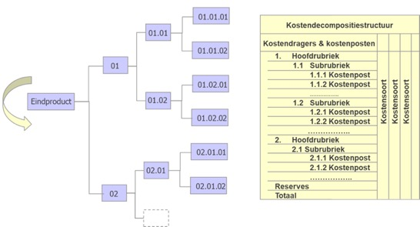
Koppeling CBS met WBS

Slide 106
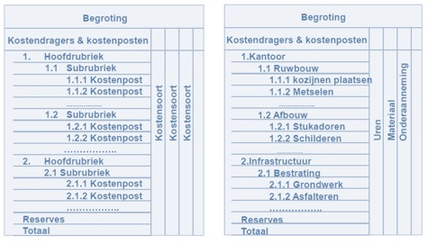
Kostendecompositiestructuur
Kostendrager > producten die door het project moeten worden gerealiseerd
Kostenposten > activiteiten en aankopen om de kostendrager te realiseren
Kostensoort > een bepaald soort productiemiddel

Slide 107
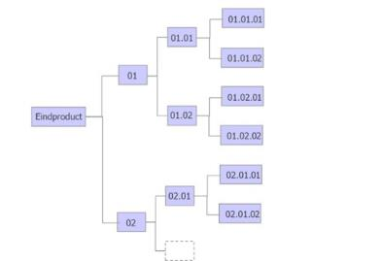
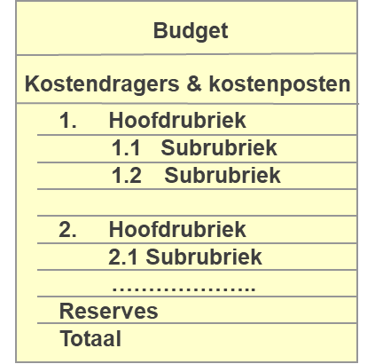

Beheerspunten (control accounts)
Beheerspunten (control accounts) zijn de elementen in een WBS waarop de beheersing aangrijpt en waarover periodiek gerapporteerd wordt. Meestal zijn de beheerspunten de belangrijkste op te leveren producten die door de verschillende afdelingen en leveranciers moeten worden opgeleverd.

Slide 108
Budgetdecompositie
Investerings-budget
Opdrachtgever
Zeker stellen projectdoelen
Projectbudget
Management- reserve
Wijzigingsautoriteit
Bekostigen RFC’s
Opdrachtgever / PM
Bekostigen risico’s en risicomaatregelen
Wijzigings- budget
PM budget
Risicobudget
Projectmanager
Opvangen tegenvallers
Post onvoorzien
Netto budget
Teammanagers
Marges

Slide 109
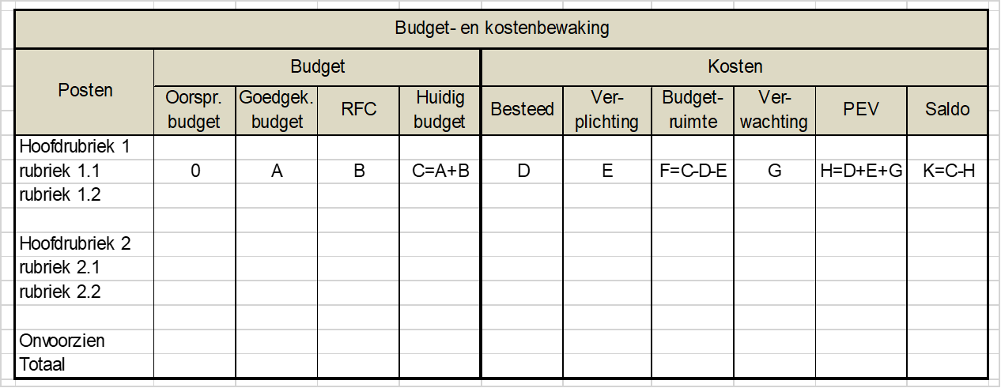
Budget- en kostenbewaking

Slide 110
Administraties
Projectenadministratie (extra comptable):
Budgetbewaking
Overzicht van verplichtingen / facturen
Bedrijfsadministratie:
Overzicht van facturen en betalingen
Doen van de betalingen
Procuratie (de authoriteit om verplichtingen met derden aan te gaan):
Afsluiten contracten
Doen van betalingen
De projectmanager moet de facturen voor betaling aftekenen voor akkoord

Slide 111
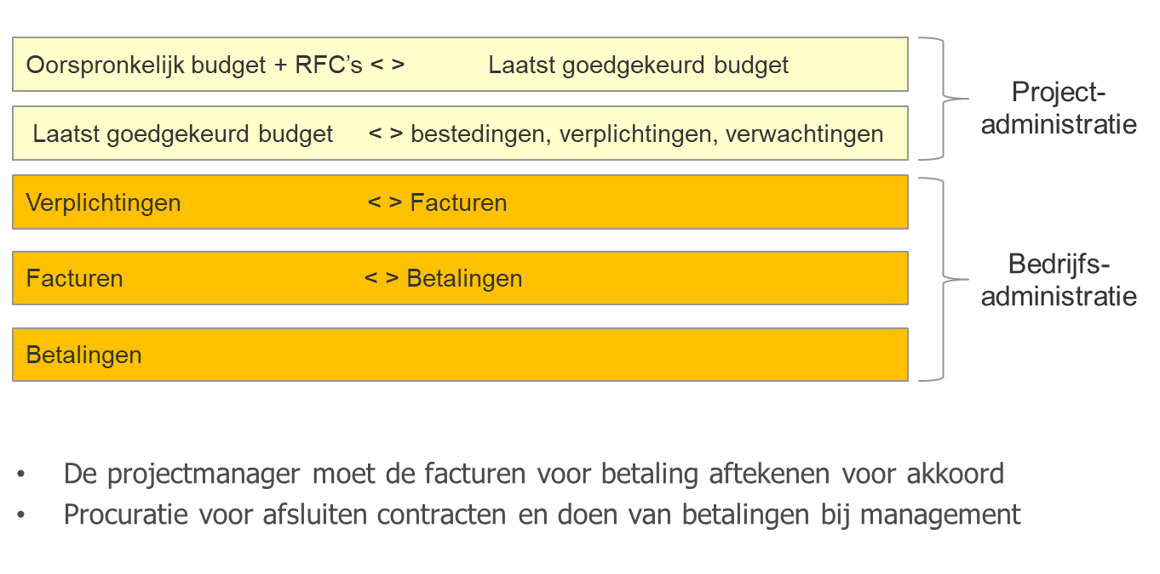
Administraties

Slide 112
5.07 Zakelijke rechtvaardiging
De competentie om de zakelijke rechtvaardiging van een project te managen (C14)

Slide 113

Business case
Business case is vaak niet meer dan een rituele dans bij start van een project/programma
1.5 minuut besparing p.p.p.d.
X 1500 medewerkers
= lucht
113

Slide 114
Business Case
Doel
De rechtvaardiging van het project vastleggen
Samenstelling
Managementsamenvatting
Redenen
Bedrijfsopties
Verwachte baten
Verwachte negatieve baten
Tijd
Kosten
Grote risico’s
Investeringswaardebepaling
Advies
Samenvatting Business Case
Waarom het project nu moet worden gestart
Te realiseren organisatiedoelen
Niets doen/ brons/ zilver/ goud
Financieel/ niet financieel
Te definiëren apart van de baten
Projectduur+ batenperiode
Projectkosten+ aannames
Financieringsafspraken
Belangrijke + geaggregeerde risico’s
ROI, NCW / gevoeligheidsanalyse
Advies + toelichting + mogelijke acties
Notes:
114
C14a
Hedeman Consulting / Versie 3.0 / 09-2011
IPMA C NL

Slide 115
Nulscenario en deltameting
project
post-project
Bedrijfsresultaat door nuttig gebruik projectresultaat
prestatie
deltameting
Nulscenario
tijd
Nulmetingen
Notes:
C14b

Slide 116
Ontwikkelpad Business Case
Actualiseren bij:
Wijzigingsvoorstellen
Escalaties
Faseovergangen
Afsluiting project
Bevestigen
baten
Bevestigen
baten
Bevestigen
baten
Voor-
project
Definitie-
fase
Uitvoerings- fase(n)
Laatste uitvoeringsfase
Post-project
Verifiëren
hoofdlijnen
Business Case
Verifiëren
gedetailleerde
Business Case
Business Case
actualiseren
& beoordelen
Business Case
actualiseren
& beoordelen
Ontwikkelen
Business Case
Onderhouden
Business Case
Notes:
116
C14d
Hedeman Consulting / Versie 3.0 / 09-2011
IPMA C NL

Slide 117
Business case
Business case opdrachtgever en leverancier
Er is een aparte BC voor de opdrachtgever en leverancier. Met de BC van het project wordt echter steeds bedoeld de BC van de opdrachtgever
Haalbaarheidsstudie
In een haalbaarheidsstudie worden verschillende alternatieven met elkaar vergeleken op basis van een business case op hoofdpunten voor ieder van deze alternatieven
Postinvesteringsbeoordeling (batenreview)
Een onderzoek in de gebruiksperiode of de beoogde baten inderdaad gerealiseerd zijn.
Notes:
C14c, C14e

Slide 118
6 Projectuitvoering en -afsluiting
118
Notes:
26 mei 2019
118

Slide 119
6.01 Inkoop & contract
119
De competentie om het inkopen en uitbesteden in een project te managen (V91)
Notes:
26 mei 2019
119

Slide 120
Maak of koop?
Nadelen
Minder controle (soms)
Hogere kosten (soms)
Afhankelijk leverancier
Intellectueel eigendom
Leverancier kent eigen organisatie minder
Voordelen:
Competentie expertise
Capaciteit / flexibiliteit
Kosten / beheersing
Risico-overdracht
Acceptatie door opdrachtgever
Uniek product / licencies
Creativiteit
Bij kostenvergelijking ‘make or buy’ beslissing rekening houden met de indirecte bedrijfskosten

Slide 121
Inkopen of uitbesteden?
Inkopen:
Het verwerven van producten of diensten van derden
PM is volledig verantwoordelijk voor de uitvoering van het werk
Inclusief het inhuren van personeel
Uitbesteden:
Het doen uitvoeren van werkzaamheden door derden ten behoeve van het eigen voortbrengingsproces
Belangrijk deel van de beheersing door het management leverancier
Contracten gebaseerd op Service Level Agreement (SLA)
Voordelen uitbesteden:
Beslag op eigen kapitaal lager
Meer focus op kernactiviteiten
Nadelen uitbesteden
Coördinatiekosten
Kosten kwaliteitscontroles
Minder commitment
121

Slide 122
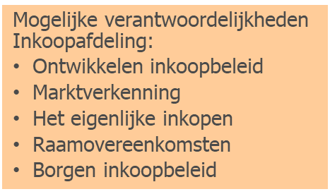
Inkoopproces
Omschrijf het werkpakket
Voer een marktverkenning uit
Bepaal selectie- en gunningcriteria (> long list)
Vraag informatie op leveranciers
Voer de voorselectie uit (> short list)
Vraag offertes aan
Stel een offertevergelijking op (o.b.v. gunningscriteria)
Maak een keuze
Sluit het contract af

Slide 123
Selectie- en gunningscriteria
Selectiecriteria:
– Uitsluitingscriteria zoals surseance van betaling
– Beroepsbekwaamheid, zoals certificering
– Financieel-economische criteria zoals liquiditeit en solvabiliteit
– Technische criteria zoals bepaald materieel of personeel
– Omvang, zoals omzet
– Concurrentie zoals niet werken bij concurrenten
Gunningcriteria:
– Prijs
– Kwaliteit en duurzaamheid
– Leveringstermijn
– Acceptatie algemene voorwaarden
– ‘Fit’ in de (project)organisatie
– Service na verkoop
– Garantietermijn
– Naleverbaarheid onderdelen

Slide 124
Gebruikelijke contractartikelen
Inhoudelijk deel contract
Definitie termen
Overwegende dat (preambule)
Omschrijving werkzaamheden
Op te leveren resultaat
Kwaliteitsverwachtingen en
acceptatiecriteria
Inzet middelen en personeel
Overige verplichtingen partijen
Contactpersonen
Contractsom en eenheidsprijzen
Tijdstip en duur levering
Oplevering / afname procedures
Algemeen deel contract
Kwaliteitsplanning en rapportages
Garanties en verzekeringen
Meer/ minderwerk procedures
Betalingscondities
Licenties en auteursrechten
Geheimhouding / relaties derden
(Niet) overnemen personeel
Annulering / onderbreking /
overmacht
Boeteclausules/ prestatiebeloning
Vierhoekbeding
Geschillen / arbitrage
Toepasselijk recht / regelgeving
124

Slide 125
Algemene voorwaarden
Algemene voorwaarden
Alleen van toepassing indien inbegrepen in overeenkomst
  Iedere keer weer opnieuw
Van toepassing tenzij:
  Beding onredelijk is (grijze en zwarte lijst)
  Geen mogelijkheid geboden om kennis te nemen
Bij twijfel geldt gunstigste situatie voor de derde
Battle of forms
1e verwijzing geldt, tenzij bij uitdrukkelijke verwerping
  Oorspronkelijke overeenkomst vervalt
  Aanpassing slechts op ondergeschikte punten

Slide 126
Inspannings- en resultaatverplichting
Inspanningsverplichting
  Eindresultaat wordt niet gegarandeerd
  Opdrachtnemer (ON) spant zich naar beste vermogen in
  ON is in gebreke, indien OG tekortkoming bewijst
Resultaatverplichting
  Leverende partij garandeert eindresultaat/ levering
  Indien ON contract niet nakomt, dan ON automatisch in gebreke
  OG wordt schadeloos gesteld door ON, tenzij ON overmacht bewijst

Slide 127
6.02 Wijzigingen
127
De competentie om de configuratie en de wijzigingen binnen een project te managen (V33 en V105)

Slide 128
Projectissues
Wijzigingsverzoek (RFC)
Een verzoek om de goedgekeurde scope c.q. configuratiebaseline te wijzigen
Afwijking van specificatie
Als een product dat is/wordt opgeleverd (naar verwachting) niet voldoet, of in het geheel niet wordt opgeleverd (evt. een concessie of waiver)
Probleem / zorg
Alle overige relevante gebeurtenissen of omstandigheden, die niet waren gepland en waar het management aandacht aan moet besteden
Probleem of zorg kan soms informeel worden afgehandeld
Notes:
128

Slide 129
Wijzigingsprocedure
7. Aparte escalatieniveaus
Senior-gebruiker
Opdrachtgever
Senior-leverancier
5. Wijzigingsautoriteit
Wijzigings-autoriteit
6. Eigen wijzigingsbudget
1. Centraal aanmelden wijzigingsverzoeken
Alle teamleden worden benaderd om wijzigingen door te voeren.
Project-manager
Project-support
2. Registreren
3. Bepalen impact
4. Bepalen prioriteit
TM1
TM2
TM3

Slide 130
Wijzigingsbudget/-autoriteit
Wijzigingsautoriteit
Een persoon of groep waaraan de Stuurgroep de verantwoordelijkheid heeft gedelegeerd voor de beoordeling van en beslissing over wijzigingsverzoeken en/of afwijkingen van specificaties
Wijzigingsbudget
Het budget wat voor de Wijzigingsautoriteit beschikbaar is om wijzigingen door te voeren

Slide 131
Prioriteit & urgentie
Prioriteit:
Het recht om voor anderen te gaan
Urgentie
Het belang om snel actie te nemen
MOSCOW
Must have
Should have
Could have
Want to have, but not this time

Slide 132
Configuratiemanagement (V33)
132

Slide 133
Configuratiemanagement
Configuratie
De functionele en technische eigenschappen van een product, zoals omschreven in de technische documentatie en gerealiseerd in het product
Configuratie-item (CI)
Een product dat gemanaged wordt via configuratiemanagement
Configuratie-item-record
Een registratie waarin de status en versie van elke CI en de belangrijkste relaties tussen de CI’s worden vastgelegd
Configuratiebaseline
Een vastgelegde beschrijving van een CI, welke geldt als uitgangspunt voor de nog uit te voeren werkzaamheden
Configuratiemanagementdatabase (CMDB)
Het geheel van configuratie-item-records vastgelegd in een elektronisch bestand
Configuratiemanagementplan
Een beschrijving op welke wijze en door wie de CI’s worden bewaakt en beveiligd
Productstatusoverzicht
Status alle CI’s en de daarbij laatst goedgekeurde versie

Slide 134
Activiteiten configuratiemanagement
Planning
  bepalen niveau configuratiebeheer
  bepalen hoe dat niveau moet worden bereikt
Identificatie
  eenduidig vastleggen van de configuratie-items
Beheer
  beheersen van configuratiewijzigingen
  uitgifte van producten volgens afspraken
Statusadministratie
  vastleggen en rapporten huidige status
  historische informatie baselines en wijzigingen
Verificatie
  controleren van de juistheid, volledigheid en onderlinge consistentie van configuraties
Bij goedkeuring wijzigingen ook de status configuratie-item in de CMDB aanpassen

Slide 135
6.03 Informatie & documentatie
135
De competentie om informatie en documentatie effectief te managen in een project (V52)

Slide 136
Informatiebeheer
Data is een verzameling gegevens, informatie bevat kennis. Het is dus de ontvanger die bepaald of de gegevens slechts data zijn of informatie is.
Informatiebeheer:
Vaststellen vrijgave niveaus
Vaststellen procedures voor versiebeheer, opslag en distributie
Vaststellen autorisaties afzonderlijke documenten
Verantwoordelijkheden informatiemanagement worden veelal vastgelegd in I/O-matrix:
136

Slide 137
Kwaliteitscriteria informatiebeheer
Factor | Betekenis
Naleving (Compliance) | Aansluiting op (interne) procedures Wettelijk (vb. bewaartermijnen)
Betrouwbaar (Integriteit) | Werken de distributiesystemen? Hebben we de juiste versies van informatie? Zijn de documenten op elkaar afgestemd?
Actueel | Zijn de laatste gegevens verwerkt?
Vertrouwelijk | Is informatie beveiligd tegen diefstal en niet gewenste publicatie? Vindt distributie plaats overeenkomstig niveaus van autorisatie?
Beschikbaar | Hebben beslissers toegang tot de benodigde informatie?
Terugvindbaarheid | Is de juiste informatie snel te vinden? Is er een standaard indeling en wijze van archivering?
Notes:
De informatievoorziening moet goed geregeld zijn. Bovenstaande geeft aan waarop gelet moet worden.
Deze eisen zijn overigens niet specifiek voor programma’s. Alleen worden zij moeilijker te realiseren in en programma omdat de informatiestromen zo wijd verbreid zijn en niet opgenomen in de standaardprocedures.
In de praktijk is de Programme Office de spil die dit goed moet implementeren.

Slide 138
Dossierstructuur
Kwaliteitsdossier
Alle managementproducten die direct gerelateerd zijn aan het beheersen van de kwaliteit van de op te leveren producten, zoals PvE, kwaliteits- en issueregisters
Projectdossier
Alle overige managementproducten die betrekking hebben op het project als geheel, zoals:
Project start, zoals projectvoorstel en projectmanagementplan.
Project afsluiting, zoals projecteindrapport, leerpuntenrapport, etc.
Autorisatie stuurgroep, zoals voor faseovergangen en afwijkingsplannen
Te actualiseren producten, zoals projectplan, risicoregister en business case
Fasedossier(s)
Alle overige managementproducten
Specialistendossier(s)
Verzameling van alle specialistendocumenten
Notes:
138
De techniek Projectarchivering geeft een mogelijk Projectarchiefstructuur voor het project. Vooral voor organisaties die regelmatig projecten uitvoeren is het van het grootste belang een vaste Projectarchiefstructuur te hebben voor alle projecten.
De sheet geeft de hoofdindeling van het projectarchief:
Managementdossiers: deze vallen direct onder de verantwoordelijkheid van de projectmanager. Het is daarbij verstandig het managementdossier op te delen in:
Projectdossier: blijft gedurende het gehele project voorhanden en dient te worden gearchiveerd na afsluiting van het project.
Fasedossiers: voor iedere fase apart. Op fasedossiers wordt vaak het principe van kind-ouder-grootouder toegepast. Het dossier van de huidige en de vorige fase zijn direct voorhanden. Dossiers van eerdere fasen worden gearchiveerd. Na het afsluiten van een project kunnen de fasedossiers worden vernietigd (houdt rekening met een wettelijke bewaarplicht).
Specialistdossier(s): de dossiers van de diverse specialisten / teamleiders.
Kwaliteitsdossier: ook volgens de ISO norm dient er een apart kwaliteitsdossier te worden ingericht, apart van de andere dossiers.
Hedeman Consulting / Versie 3.0 / 09-2011
IPMA C NL

Slide 139
6.04 Beheersing & rapportage
139
De competentie om de uitvoering van een project te beheersen en daarover te rapporteren (V10)

Slide 140
Deming Cyclus voor projectbeheersing
Repeterend
Proces
Tijd
Geld
Kwaliteit
Scope
Risico’s
Baten
Plan
Do
Project
Team
Act
Check
Notes:
26 mei 2019
140

Slide 141
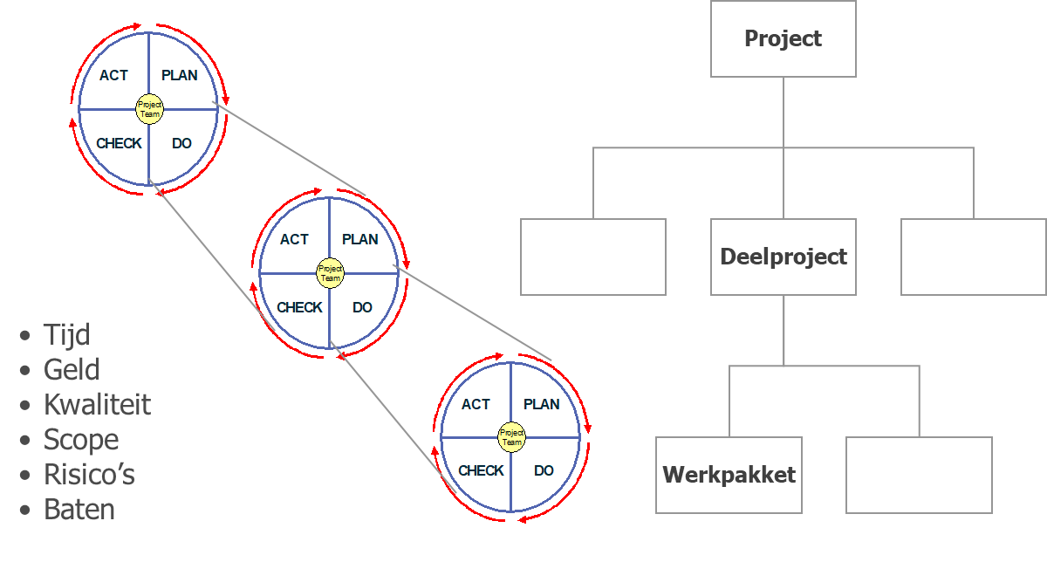
Beheers- en rapportageniveaus

Slide 142
Managementaanpak
Management by Objectives (MBO):
Definiëren doelstellingen gezamenlijk zodat alle partijen begrijpen wat zij moeten doen om die doelstellingen te realiseren.
De essentie van MBO is gezamenlijke bepaling van de doelstellingen, de aanpak en besluitvorming
Frequent overleg en bijsturing tussen opdrachtgever en projectmanager
Doelstellingen dienen SMART te worden gedefinieerd
Management by Exception (MBE)
Is de aanpak waarbij alleen aandachtspunten worden geëscaleerd als de dreiging bestaat dat overeengekomen toleranties dreigen te worden overschreden:
Vooraf vastgestelde beslispunten (no-go/ go beslissingen)
Overleg op beslispunten en tussendoor alleen hoofdpunten rapportages
Partijen dienen professioneel te zijn en elkaar te vertrouwen

Slide 143
Management by objectives
Specifiek
Meetbaar
Acceptabel
Realistisch
Tijd(- en budget)gerelateerd
Notes:
143
Laat cursist een voorbeeld uitwerken.
26 mei 2019
143
Hedeman Consulting / Versie 3.0 / 09-2011
IPMA C NL

Slide 144
Management by Exception
Kosten
B
Maximale tolerantie
tijd en kosten
A
Actueel plan
C
Minimum tolerantie
tijd en kosten
D
A Plan
B/C Tolerantiegrens
D Actuele situatie
Tijd
Als toleranties dreigen te worden overschreden:
Projecttoleranties > escaleren naar bedrijfs- of programmamanagement
Fasetoleranties > escaleren naar opdrachtgever/ stuurgroep
Werkpakkettoleranties > escaleren naar projectmanager
Notes:
144
26 mei 2019
144
Tolerantie gaat over tijd en geld. Voor beide moeten onafhankelijke toleranties worden vastgesteld. Een tolerantie is de afwijking van de overeengekomen waarde in tijd of in geld zonder dat daarvoor het naastliggende hogere niveau hoeft te worden geïnformeerd:
projecttolerantie: de tolerantie die de stuurgroep heeft in relatie tot het bedrijfs- of programmamanagement
Fasetolerantie: de tolerantie die de projectmanager heeft binnen een fase ten opzichte van de stuurgroep
Ook binnen werkpakketten van teamleiders kunnen toleranties worden gedefinieerd.
Toleranties hebben zowel een onder als een bovengrens. Veel organisaties willen ook zeker weten als er geld of tijd overblijft. Budgetten kunnen het volgende jaar vervallen als ze niet worden opgebruikt, of met de vrijvallende budgetten kunnen andere knelpunten eerder worden aangepakt.
Toleranties moeten voor iedere fase afzonderlijk worden vastgesteld. De tolerantie voor het gehele project wordt bepaald door het bedrijfs- of programmamanagement.
Zodra de projectmanager merkt dat de fase of het project buiten de vastgestelde toleranties dreigt te komen, moet de projectmanager dit escaleren aan de stuurgroep. Dus niet als het er al overheen is!!! Dit escaleren gebeurt via een afwijkingsrapport (zie verder).
De meeste Nederlandse projectmanagers geven te weinig aandacht aan het beheersmechanisme tolerantie. Ook in de antwoorden in de examens blijft dit punt vaak onderbelicht en dat kost de kandidaat vaak veel punten!
Hedeman Consulting / Versie 3.0 / 09-2011
IPMA C NL

Slide 145
Werkpakket
Datum
Verantwoordelijke voor de uitvoering
Omschrijving Werkpakket
Op te leveren producten, incl. bijbehorende Productbeschrijvingen
Hoofdpunten project- of faseplan (extract of verwijzing)
Afspraken t.a.v. tijd, geld en capaciteit en eventuele toleranties
Randvoorwaarden en toe te passen technieken, processen en procedures
Interfaces op te leveren producten met andere producten in de gebruiksfase
Interfaces met andere producten tijdens de realisatiefase
Afspraken over voortgangsrapportages en escalatieprocedure
Werkafspraken wijzigingsbeheer en configuratiemanagement.
Personen die op te leveren producten zullen beoordelen en goedkeuren.
Afspraken hoe het werkpakket als totaal zal worden opgeleverd.
145

Slide 146
Managen faseovergangen
Stuurgroep
Actualiseren
Verant-
woording
? status
? status
? status
MF
MF
MF
Etc.
Faseplan
Faseplan
Faseplan
Fase
Fase
Fase
Fase
Fase
Notes:
146

Slide 147
Managen faseovergang
Fase-overgangsdocumenten
Fase-eindrapport
Geactualiseerd projectmanagementplan
  Geactualiseerde business case
  geactualiseerd projectplan
Geactualiseerde risicologboek
Geactualiseerd leerpuntenlogboek
Faseplan volgende fase
Indeling fase-eindrapport
Eindstatus huidige faseplan
Overzicht projectissues
Verantwoording projectmanager
Update projectplan
Update risico’s
Update business case
Samenvatting faseplan volgende fase

Slide 148
Escalatieprocedure
Stappen bij dreigende overschrijding overeengekomen toleranties:
Informeren opdrachtgever en afspreken termijnen proces
Indienen afwijkingsrapport met meerdere varianten
Besluit opdrachtgever welke variant uit te werken
Opstellen afwijkingsplan
Verzoeken om goedkeuring uitvoering plan
Uitvoeren afwijkingsplan
Bevoegdheid bij dreigende overschrijding overeengekomen tolerantie:
Toleranties werkpakket > beslissing ligt bij projectmanager
Toleranties fase > beslissing ligt bij stuurgroep
Toleranties project > beslissing ligt bij bedrijfs- of programma management

Slide 149
Afwijkingsrapport
Afwijkingsrapport
Oorzaak van de afwijking.
Consequenties van de afwijking, voor het project en het programma/organisatie
Mogelijke opties, met voor iedere optie de consequenties voor de business case, risico’s en toleranties.
Aanbevelingen, inclusief onderbouwing.
Leerpunten, voor het lopende project en toekomstige projecten.

Slide 150
Traditionele slip-charts
150
150

Slide 151
Mijlpalen slip-chart
Verwachte realisatie mijlpalen
Rapportage data

Slide 152
Beheersinstrumenten en -mechanismen
Baselinedocumenten
Projectmanagementplan
Business case
Projectplan
Faseplan
Afwijkingsplan
Werkpakket
Teamplan
Vastleggen en rapporteren van leerpunten
Leerpuntenlogboek
Leerpuntenrapport
Reviewen voortgang
Dagelijks Logboek
Issueregister
Risico- en kansregister
Kwaliteitsregister
Productstatusverantwoording

Slide 153
6.05 Verandering en transformatie
De competentie om door middel van een projectaanpak organisatieveranderingen te realiseren (V13)
153

Slide 154
Veranderingstappen Kotter
Creëer een urgentiebesef
Vorm een leidende coalitie
Ontwikkel een verandervisie en strategie
Communiceer visie om draagvlak te creëren
Verwijder obstakels om acties mogelijk te maken
Genereer korte-termijn successen
Ondersteun versnelling
Institutionaliseer de verandering

Slide 155
6.06 Afsluiting
155
De competentie om de projectafsluiting en in bedrijfstelling te kunnen managen (V106)
Notes:
155
155
Hedeman Consulting / Versie 3.0 / 09-2011
IPMA C NL

Slide 156
Elementen van projectafsluiting
Overdracht eindresultaat
  Verklaring van acceptatie en restpuntenlijst
  Overdracht en procesverbaal van oplevering
  Inregelen en in bedrijf stellen
Afbouwen project
  Zeker stellen beheer en onderhoud
  Opschonen, afsluiten en overdragen projectdossier
  Afbouwen project en projectteam, vrijgave
  Identificeren aanbevelingen vervolgacties
  Opstellen/actualiseren plan postinvesteringsreview
Evaluatie
  Projectverantwoording
  Evalueren van het project

Slide 157
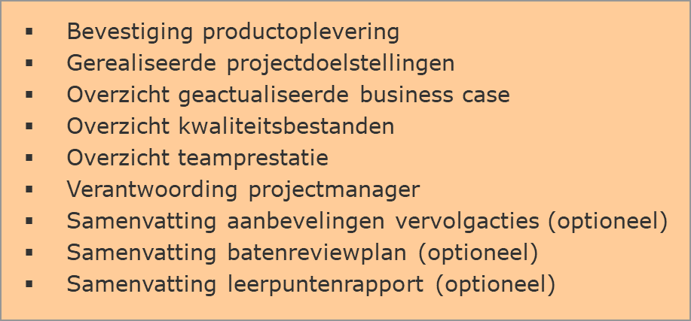
Projecteindrapport

Slide 158
Rapporten projectafsluiting
Projecteindrapport (PER) => verantwoording
Leerpuntenrapport => kennismanagement (evt. onderdeel PER)
Aanbevelingen vervolgacties => exploitatie (evt. onderdeel PER)
Batenreviewplan => review Business Case (evt. onderdeel PER)
Projecteindrapport
Opgeleverd projectresultaat
Bestede tijd, geld en middelen
Vergelijking met initieel projectplan
Geactualiseerde business case
Verantwoording projectafwijkingen
Notes:
158
Beheerste afsluiting:
Aankondiging projecteinde informeert allen die mensen, middelen en diensten leveren aan het project, dat het project binnenkort wordt beëindigd.
Acceptatie door de eindgebruikers en door onderhoud en beheer. Zeker moet worden gesteld dat alle overeengekomen producten zijn geproduceerd EN geaccepteerd.
Leerpuntenrapport is ingericht tijdens de initiatiefase. Gedurende het project zijn leerpunten in het rapport vastgelegd. Het leerpuntenrapport wordt bij het afsluiten van het project overgedragen aan de betreffende staande organisaties.
Aanbevelingen voor vervolgacties omvatten uitstaande acties op het einde van het project. Ook kunnen aanbevelingen zijn opgenomen over activiteiten die moeten worden uitgevoerd in het vervolg op het project om de voordelen van de opgeleverde producten te kunnen realiseren.
Projecteindrapport komt overeen met het fase-eindrapport, maar heeft betrekking op het gehele project.
Post-projectbeoordelingsplan. Veel producten moeten na enige tijd opnieuw worden beoordeeld om vast te stellen of zij voldoen aan de gevraagde kwaliteit en de geplande voordelen kunnen leveren. Dit wordt in een post-projectbeoordelingsplan vastgelegd. De uitvoering van dit plan valt buiten het project.

Slide 159
IPMA
Dag 3

Slide 160
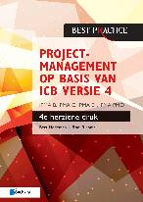
IPMA Gedragscompetenties
Handboek Examensyllabus
07.01 Zelfreflectie en zelfmanagement G1
07.02 Persoonlijke integriteit en betrouwbaarheid G2
07.03 Persoonlijke communicatie G3
08.01 Relaties en betrokkenheid G4
08.02 Leiderschap G5
08.03 Teamwerk G6
08.04 Vindingrijkheid G8
08.05 Resultaatoriëntatie G10
08.06 Onderhandelen G9
08.07 Conflicten en crises G7

Slide 161
Aansturen van jezelf deel 7
161
Notes:
161
161
Hedeman Consulting / Versie 3.0 / 09-2011
IPMA C NL

Slide 162
7.01 Zelfreflectie en zelfmanagement
162
De competentie om eigen gevoelens, overtuigingen en waarden te kennen en te beheersen, teneinde te komen tot een bewuste, systematische en gedisciplineerde manier van werken en het omgaan met concrete situaties, veranderende eisen en stressvolle situaties (G1)
Notes:
162
162
Hedeman Consulting / Versie 3.0 / 09-2011
IPMA C NL

Slide 163
Johari-diagram
openstaan voor feedback
vrije activiteit of ‘de arena’
zichtbaar voor jezelf en de ander
blinde vlek
zichtbaar voor de ander,
verborgen voor jezelf
bespreekbaar
maken
Bewust worden
Zelfontwikkeling
façade
zichtbaar voor jezelf,
verborgen voor de ander
onbekende activiteit
een black box van waaruit van alles kan gebeuren, maar waar we ons (nog)
niet bewust van zijn
Om situaties bespreekbaar te maken moeten ze in de vrije ruimte komen

Slide 164
Kernkwadranten
Kernkwaliteit
Valkuil
Anderen waarderen mij om …..
-
Anderen verwijten mij dat ik …..
-
Ik kan niet tegen mensen die…
-
In anderen bewonder ik …. Ik mis in mezelf ….
+
Allergie
Uitdaging

Slide 165
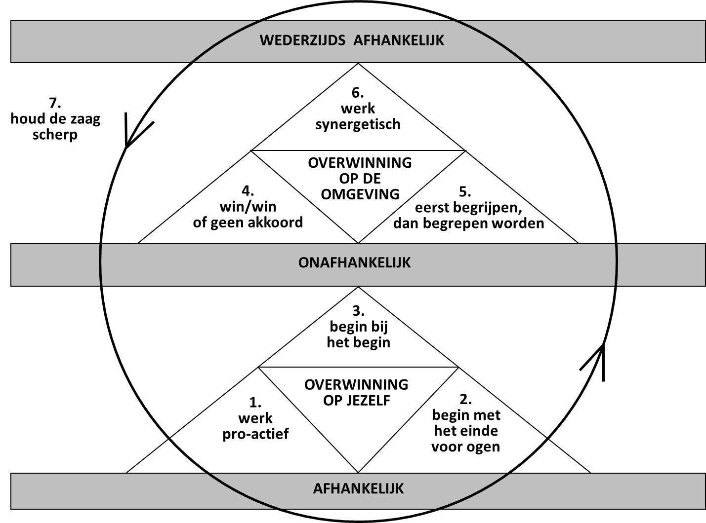
7 Eigenschappen effectief leiderschap (Covey)

Slide 166
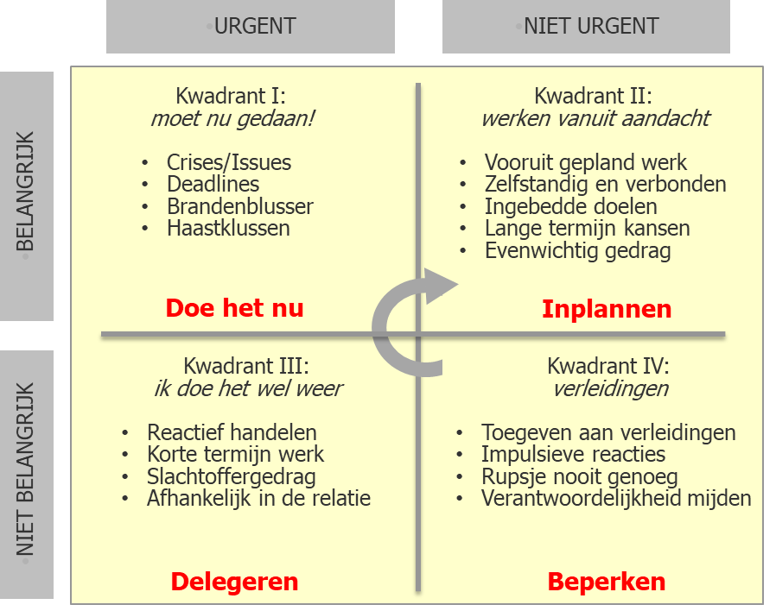
Persoonlijk tijdmanagement (Eisenhower kwadrant)

Slide 167

Stress management
Het inzetten van interventie- en ontspanningstechnieken voor het creëren van een gezonde balans tussen belasting en belastbaarheid
Spanning > toestand van grote aandacht, meestal bij onzekerheid over de afloop van een gebeurtenis
Stress > Langdurige of plotseling heftige verstoring van het evenwicht in belasting en belastbaarheid
Burn-out > psychische aandoening waarbij de persoon emotioneel uitgeput is en weinig kan presteren
Belastbaarheid
Belasting

Slide 168
Stressveroorzakers en symptomen
Veroorzakers
Eentonig werk
Autoritair leiderschap
Continue zware belasting
Te weinig stimulans
Pesterijen
Gebrekkige communicatie
Onduidelijke taken
en verantwoordelijkheden
Disbalans werk/ privé
…
Symptomen
Vermoeidheid
Slapeloosheid
Hoofdpijn / spierpijn
Emotionele uitbarstingen / paniek
Klaaggedrag
Verzuim
…
Tekenen van burn-out
Emotionele uitputting
Komt niets meer uit de handen
………….
Notes:
168
26 mei 2019
168
Hedeman Consulting / Versie 3.0 / 09-2011
IPMA C NL

Slide 169
Ontspanningstechnieken
Fysiek
Bewegen
Ademhalingsoefeningen
Spieren losmaken
Gezond eten en drinken
Rationeel
Herkaderen
Oordelen omkeren
Autogene training
Emotioneel
Plezier maken
Emoties herbeleven
Mediteren

Slide 170
Zelfmotivatie
Zelfmotivatie
Het vermogen om zichzelf tot handelen te bewegen en gestelde doelen na te streven. Dit is een vorm van intrinsieke motivatie.
Deci & Ryan onderscheiden de intrinsieke motivatoren:
  Autonomie, competentie en verbondenheid
Daniel Pink (Drive) onderscheidt de intrinsieke motivatoren:
  Autonomie, meesterschap en doelstelling

Slide 171
Emotionele intelligentie
Het vermogen eigen gevoelens en die van anderen te herkennen, teneinde vanuit zelfmotivatie goed om te gaan met zowel de emoties van jezelf als die van anderen.
Emotionele intelligentie toont zich in:
Zelfbewustzijn > herkennen, kennen en erkennen eigen emoties
Zelfmanagement > je eigen emoties leren reguleren
Zelfmotivatie > jezelf tot handelen te bewegen en doelen na te streven
Sociaal bewustzijn > empathisch onderkennen van andermans emoties
Sociale vaardigheid > effectief omgaan met relaties

Slide 172

Big Five
Vijf kenmerken om personen te karakteriseren:
Extravert (openhartig) <> introvert (gesloten)
Openheid voor ervaring <> op feiten gebaseerd
Inschikkelijkheid <> wantrouwend
Zorgvuldigheid <> laksheid
Emotionele stabiliteit <> neuroticisme
Notes:
172
Link met MBTI – aanvullend kenmerk: emotional stability.
26 mei 2019
172
Hedeman Consulting / Versie 3.0 / 09-2011
IPMA C NL

Slide 173
7.02 Persoonlijke integriteit en betrouwbaarheid
173
De competentie om kritische afwegingen te maken aangaande situaties waarin strijdige waarden en normen aan de orde zijn, teneinde te komen tot zowel een grondslag voor als de concretisering van moreel geaccepteerd handelen; en om op de afgesproken tijd te leveren wat is toegezegd, conform de kwaliteit die in de projectspecificatie is overeengekomen (G2)
173
Notes:
173
173
Hedeman Consulting / Versie 3.0 / 09-2011
IPMA C NL

Slide 174
Aspecten van betrouwbaarheid
Consistent
Handelt in verschillende relaties vanuit dezelfde waarden en normen
Innerlijk samenhangend en niet tegenstrijdig
Transparant
Open en zichtbaar voor anderen
Consequent
Hetzelfde gedrag in dezelfde soort situaties gelijk
Voorspelbaar
Doet wat hij belooft/ de verwachtingen die hij wekt, komt hij na
Informeert op tijd als het anders loopt
Gedrag is de ‘proof of the pudding’ van de intenties

Slide 175
Ontwikkeling van sociale netwerken
Relaties
Sterke relatie > onderhouden een directe relatie met elkaar
Zwakke relatie > onderhouden een relatie met elkaar via anderen
Netwerken
Gesloten netwerk > de meeste relaties kennen elkaar ook
Open netwerk > in contact met meerdere groepen
Kernkwaliteiten
Verbinder / bruggenbouwer
Verkoper / enthousiasmeerder
Kennisdeler / expert
groep 3
Jeannette
(verkoper)
groep 1
Edgar
(directeur,
beslisser)
Jolanda
(topklant)
Carolien
(verbinder)
Jan
(expert)
Harold
(actieve kennisdeler)
Frans
(verkoper)
groep 2
groep 4

Slide 176
Ethiek
Gevolgenethiek > handelen
  gebaseerd op de concrete gevolgen van het handelen voor anderen
Deugdenethiek > persoon
  gebaseerd op de gewenste eigenschappen van jou als mens
Beginselethiek > handelen
  gebaseerd op morele beginselen van het handelen
Zorgethiek > relatie
  Gebaseerd op de waarden die van belang zijn voor het in stand houden van de relatie
Notes:
176
Intenties van het handelen = trouw zijn aan persoonlijke levensprincipes
26 mei 2019
176
Hedeman Consulting / Versie 3.0 / 09-2011
IPMA C NL

Slide 177
IPMA ethische code
Fundamentele principes
Professionele ethiek
Commitment naar projecteigenaren en belanghebbenden
Verbintenissen met collega’s en werknemers
Verantwoordelijkheid naar de samenleving
Duurzaamheid en natuurlijke omgeving
Opvoedkundige missie
Vier ethische stromingen
Gevolgenethiek > draag ik met mijn handelen bij aan het algemeen welzijn?
Deugdenethiek > is mijn handelen verankerd in werkzame deugden?
Beginselenethiek > voldoet mijn handelen aan de universele beginselen?
Zorgethiek > stem ik mijn handelen af op de ‘zorgen’ van de ander?

Slide 178
7.03 Communicatie
De competentie een effectieve uitwisseling van informatie te realiseren tussen betrokken partijen, zodanig dat deze informatie wederzijds begrepen wordt (G3)
Notes:
178
26 mei 2019
178
Hedeman Consulting / Versie 3.0 / 09-2011
IPMA C NL

Slide 179
Criteria voor goede communicatie
Criteria goede communicatie
Effectiviteit (doeltreffendheid)
Begrijpelijkheid
Efficiency (doelmatigheid)
Aanvaardbaarheid (sociale normen)
Tijdigheid
Verbale en non-verbale communicatie
70% non verbaal
30% inhoud van de boodschap
Gebruik e-mails om informatie te delen en niet om een discussie te voeren

Slide 180
Communicatie
Zender
Kanaal
Ontvanger
Boodschap
Ruis

Slide 181
Ruis en miscommunicatie
Miscommunicatie
De ontvanger interpreteert de overgebrachte boodschap anders dan de zender bedoelde
Ruis
Intern: toekennen andere betekenis
Extern: verstoring
communicatiemuur
bedoeld IS NIET gezegd
gezegd IS NIET gehoord
gehoord IS NIET begrepen
begrepen IS NIET akkoord
akkoord IS NIET gedaan

Slide 182
Communicatieniveaus (Von Thun)
Communicatieniveaus:
Inhoudelijk niveau > Het feitelijk bericht
Appellerend niveau > Wat wil ik van jou
Expressief niveau > Wie ben ik
Relationeel niveau > Hoe denk ik over jou
Von Thun: slechts 1/3 van de boodschap komt over:
eenvoud / structuur / bondig / aantrekkelijk
s
Notes:
182
Dmv videogesprek niveaus verhelderen IPMA D.
26 mei 2019
182
Hedeman Consulting / Versie 3.0 / 09-2011
IPMA C NL

Slide 183
Actief luisteren
LSD formule
Luisteren, Samenvatten en Doorvragen
Actief luisteren
  Parafraseren/ hummen / papagaaien / spiegelen
  Pas nieuwe vraag stellen als vorige vraag volledig is beantwoord en de gegeven samenvatting door de spreker is bevestigd.
Rapport maken (spiegeltechniek)
Non-verbaal spiegelen (houding, beweging)
Verbaal spiegelen (taalgebruik)
Spiegelen van het gevoel (inleven)
Notes:
183
Aangeven dat nog veel meer gespreksvaardigheden zijn, maar dat LSD een belangrijke luistervaardigheid is. Eventueel korte oefening doen.
26 mei 2019
183
Hedeman Consulting / Versie 3.0 / 09-2011
IPMA C NL

Slide 184
De juiste vragen stellen
Open vragen
  Wie, wat wanneer, welke, waarheen, waar
  Open vragen kun je niet beantwoorden met ja en nee
  ‘Wat vind je er van’
Gesloten vragen
  Op deze vragen kun je antwoorden met ja of nee
  Meerkeuze vragen
Suggestieve vragen
  Onderhuidse boodschap
  ‘Vind je ook niet, dat..’
Retorische vragen
  Je verwacht eigenlijk geen antwoord
Waarom vragen kunnen als beschuldigend worden ervaren

Slide 185
Feedbackgesprek
Feedback geven (4G’s)
  Gedrag Benoem gedrag
  Gevoel Geef aan jouw eigen gevoel
  Gevolg Geef aan het gevolg
  Gewenst Geef gewenst gedrag
Feedback ontvangen
  Zie feedback als een kans
  Gebruik techniek LSD
  Geef aan als het teveel wordt
  Maak afspraken over het vervolg

Slide 186
Vergaderen
Vergaderrollen:
Voorzitter, secretaris/notulist, deelnemer
Vergaderfasen:
Voorbereiding, eigenlijke vergadering, nazorg
Vaste agendapunten:
O - opening en agenda
N - notulen vorige vergadering
I - ingekomen stukken
M - mededelingen
A - Wisselende agendapunten
R - rondvraag
S - sluiting
Notulen:
Datum en locatie vergadering
Aan- en afwezigen, kopiehouders
Agendapunten + samenvatting discussie
Actie- en besluitenlijst
Wisselende agendapunten:
Meningsvormende agendapunten
Besluitvormende agendapunten
Datum, tijd en locatie volgende vergadering
Agenda volgende vergadering

Slide 187
Stappen in besluitvormingsproces
Analysefase
Beeldvorming
Oordeelvorming
Besluitvorming
Actieplan

Slide 188
Effectief vergaderen
Plan korte vergaderingen
Alleen als het nodig is
Alleen met mensen die een bijdrage moeten leveren
Stel duidelijk het doel van de vergadering vast
Bepaal de start- en eindtijd en hou je er aan
Stel vooraf een duidelijke agenda op
Bepaal de duur en verwacht resultaat van elk agendapunt
Maak een besluiten- en een actielijst
Laat notulen maken
Zorg voor afwisseling: behandel niet ieder punt zelf
Stel zo nodig vooraf procesgang en betrekkingsniveau ter discussie
Wijs op gemeenschappelijk doel en resultaat
Start eens met: wat is het beste wat gebeurd is sinds vorige keer?
Bedenk wat schriftelijk kan worden gecommuniceerd

Slide 189
Gefaciliteerde workshop
Een gefaciliteerde workshop is een bijeenkomst, begeleid door een moderator, waarbij de deelnemers actief samenwerken om een specifiek doel te bereiken.
Rollen:
Workshop- of probleemeigenaar
Moderator/ facilitator
Secretaris/ ondersteuner
Deelnemers
Toepassing bijv.:
Beoordelen haalbaarheid
Opstellen en prioriteren eisen
Reviewen van resultaten
Succesfactoren:
Goede voorbereiding
Professionele onafhankelijke moderator
Alle deelnemers actief betrekken
Snelle opvolging
Toegevoegde waarde:
Snel kunnen nemen van goede beslissingen
Consensus en commitment
Versterken teamgevoel
Notes:
Facilitated Workshops:
TE 01.01 The concepts associated with
TE 02.01 The use and how they add value throughout the Agile project
TE 03.01 How they should be used, the roles involved in their use and where in the lifecycle they would be used (Practitioner)
TE.04.01 Whether Facilitated Workshops, undertaken appropriately, with reasons, have been applied effectively, to a project scenario (Practitioner)
.

Slide 190
Effectief schriftelijk communiceren
Begrijpelijk
Korte zinnen, geen tangconstructies, eenvoudige woorden, geen (onbekende) afkortingen
Nauwkeurig
Vermijd nietszeggende toevoegingen, wees specifiek
Bondig
Herhaal niet te veel, wijdt niet onnodig uit
Aantrekkelijk
Varieer in zinsbouw, vermijdt herhalingen, liever geen lijdende vorm
Houd rekening met de lezer!

Slide 191
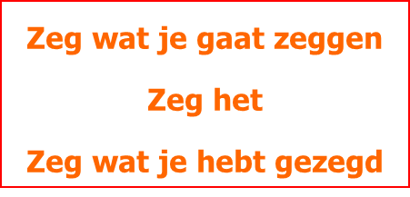
Effectief presenteren
Effectief presenteren
Minimaal 3 minuten / sheet
Sheet is kapstop, geen voorleesblad
Kijk ook mensen in het publiek ook aan
Geef ruimte voor vragen
Spreek levendig
Voorkom stopwoordjes
Presentatie
Beperk HOOFDLETTERS, onderstrepingen en cursief
Gebruik beelden die de boodschap ondersteunen
Pas 1-6-6- regel toe
Tenslotte
± 70% van de impact, wordt bepaald door kwaliteit spreker
< 10% van de informatie blijft bij het publiek hangen

Slide 192
Verbinding met anderen deel 8
192
192
Notes:
192
192
Hedeman Consulting / Versie 3.0 / 09-2011
IPMA C NL

Slide 193
8.01 Relaties en betrokkenheid
De competentie om mensen in het project te doen geloven en er met plezier deel van uit te maken (G4)
Notes:
193
26 mei 2019
193
Hedeman Consulting / Versie 3.0 / 09-2011
IPMA C NL

Slide 194
Openheid
Aspecten van openheid:
Oepnhartig
Toegankelijk
Meesprekende openheid > participatie in besluitvorming
Introspectieve openheid > bereidheid inzichten en principes aan te passen
Kenmerken open cultuur:
Wederzijdse waardering
Collectieve besluitvormingsprocessen
Introspectieve cultuur
Complexiteit is bespreekbaar
Zuivere motieven
Beleid t.a.v. openheid:
Doelstellingen wat je met openheid wilt bereiken
Niveaus van participatie
Relatie met vertrouwelijkheid en beveiliging

Slide 195
Argumenteren
Kwalificatie
In principe
Gegevens
Conclusie
Ons project heeft een lange looptijd .
De kans is dus groot dat ons project niet succesvol is
Rechtvaardiging
Projecten met een lange looptijd zijn vaak niet succesvol
Voorbehoud
Uitzondering
Als we geen tegenmaatregelen nemen
Al geldt dat niet voor alle soort projecten
Onderbouwing
Volgens onderzoek van de Standish Group

Slide 196
Zelfdeterminatietheorie (Deci & Ryan)
Deelgebieden
Basisbehoeften: bron voor ontwikkelen intrinsieke motivatie:
  Autonomie, verbondenheid en competentie
Cognitieve evaluatie
Hoe externe factoren de intrinsieke motivatie kan bevorderen
  Aantasting autonomie > vermindert intrinsieke motivatie
  Verhogen competentie > verhoogt intrinsieke motivatie
Organische integratie
Hoe mensen hun gedrag internaliseren
Oorzakelijkheidsoriëntatie
Het effect van de persoonlijkheid op de mate van zelfdeterminatie:
  Onpersoonlijke oriëntatie > denken geen invloed te hebben op een situatie
  Gecontroleerde oriëntatie > vragen om meer sturing en duidelijkheid
  Autonome oriëntatie > reguleren zelf actief hun gedrag (intrinsieke motivatie)
196

Slide 197
Zelfdeterminatietheorie (Deci & Ryan)
Organische integratie > hoe mensen gedrag internaliseren
Niet
gemotiveerd
Extrinsiek gemotiveerd
Intrinsiek
gemotiveerd
moeten
bevestiging
willen
geen
extern
introjectie
identificatie
integratie
intrinsiek
Het wordt
bepaald
Het doet
me niets
Het zal nooit wat
worden
De ander
bepaalt
Ik doe wat
je zegt
De ander
bepaalt
Ik volg jouw
waarden &
normen
Doe ik het
goed?
De ander
bepaalt
Ik ontleen
mijn eigen-
waarde aan
de plek waar
ik ben en
wat ik doe
Wij
bepalen
De plek waar
ik ben, heb ik
geïntegreerd
in mijn
persoonlijk
handelen
Ik bepaal
zelf
Ik doe de
dingen,
omdat ik het
zinvol, leuk
en boeiend
vind
197

Slide 198
8.02 Leiderschap
De competentie om anderen te sturen en te motiveren in hun rol en taak, zodanig dat gestelde projectresultaten en –doelen gerealiseerd worden (G5)
Notes:
198
26 mei 2019
198
Hedeman Consulting / Versie 3.0 / 09-2011
IPMA C NL

Slide 199
Leiderschap versus management
Leiderschap: het richting geven aan en stimuleren van anderen in het kader van hun taak en/of rolvervulling ten einde zekere doelen te bereiken
Management: Het totale proces van planning, besluitvorming en beheer van alle aspecten van een activiteit of systeem
Leiderschap
De goede dingen doen
Doorvoeren veranderingen
Focus op wat en waarom
Aandacht voor doel, richting en effectiviteit
Meest effectief om personen te
beïnvloeden in persoonlijk contact
Focus op betekenis, wat bereikt
moet worden en toegevoegde waarde
Management
De dingen goed doen
Bij continue bedrijfsvoering
Focus op hoe en wanneer
Aandacht voor snelheid, efficiency en kwaliteit
Meest effectief bij beheersen van
plannen en specificaties
Focus op taken, processen en
opleveren
Notes:
199
Hedeman Consulting / Versie 3.0 / 09-2011
IPMA C NL

Slide 200
Situationeel leiderschap (H&B)
Hoog
Laag willen
Hoog kunnen
Hoog willen
Laag kunnen
S3. Overleggen
S2. Overtuigen
Mate van ondersteuning
C3
C2
C4
C1
S4. Delegeren
S1. Dirigeren
Hoog willen
Hoog kunnen
Laag willen
Laag kunnen
Laag
Laag
Mate van sturing
Hoog
Notes:
200
26 mei 2019
200
Willen = betrokkenheid
Kunnen = bekwaamheid
Hedeman Consulting / Versie 3.0 / 09-2011
IPMA C NL

Slide 201
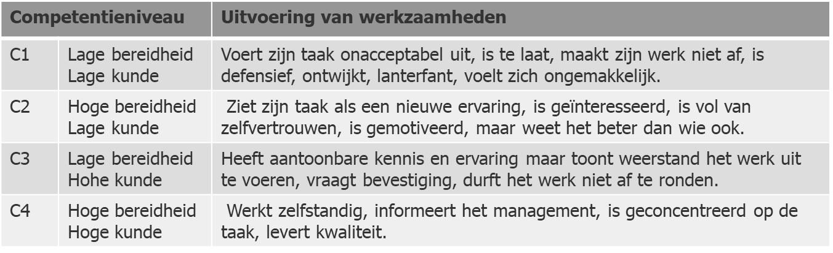
Competenties volgens H&B

Slide 202
Competentieniveaus medewerkers (H&B)
Competentie-niveaus | C1 Laag | C2 voldoende | C3 Goed | C4 Hoog
Kunde
Relevante werkervaring | Niet of weinig | Onvoldoende | Beschikbaar | Uitgebreid
Kennis | Niet of weinig | Onvolledig | Beschikbaar | Uitgebreid
Inzicht in de taak | Niet of weinig | Redelijk | Voldoende | Volledig
Bereidheid
Gevoel voor ver-antwoordelijkheid | Niet bereid | Bereid | Niet bereid | Bereid
Zekerheid | Onzeker | Vol vertrouwen | Onzeker | Vol zelfvertrouwen

Slide 203
Stijlen van leiderschap (H&B)
Stijl leiderschap | Activiteiten
S1 Dirigeren | Eenrichtingsverkeer, geeft gedetailleerde opdrachten, bewaakt voortgang regelmatig, toetst, bewaakt en corrigeert en heeft duidelijke regels
S2 Overtuigen | Houd machtsafstand zo klein mogelijk, zorgt dat interesse medewerker en project op elkaar aansluiten, stimuleert tweerichting communicatie, legt besluiten uit, is belangstellend, toont begrip, motiveert, maar is taakgeoriënteerd en neemt uiteindelijk de beslissing.
S3 Overleggen | Legt nadruk op de persoonlijke ontwikkeling, creert een sfeer van vertrouwen, mensen komen op de 1e plaats, geeft ruimte, wijst op de verantwoordelijkheden van de medewerker, vindt het belangrijk dat de medewerker het met de genomen beslissingen eens is, faciliteert.
S4 Delegeren | Delegeert verantwoordelijkheden, komt procedures overeen, houdt enige afstand, luistert, begrijpt, toont interesse, maar laat de medewerker zijn eigen problemen oplossen.

Slide 204
Cirkels van invloed en betrokkenheid
Directe invloed > betrekking op eigen gedrag
Indirecte invloed > betrekking op gedrag van anderen
Cirkel van
Cirkel van
Cirkel van invloed
Cirkel van invloed
betrokkenheid
betrokkenheid
Proactieve aandacht
Reactieve aandacht
Door focus op cirkel van invloed neemt deze toe. Door focus op cirkel van betrokkenheid neemt de cirkel van invloed af

Slide 205
Niveaus van assertiviteit
Assertiviteit:
Het op een niet kwetsende, tactvolle manier opkomen voor de eigen mening, behoeften of belangen.
Agressief
Geen
Eenzijdig
assertief
Open voor
andermans belang
Tweezijdig
assertief
Sub-
assertief
Veel
Zwak
Opkomen voor eigen belang
Zeer sterk
Notes:
Link met vorige sheet:
Sub-assertief = Calimero
Tweezijdig assertief = Partnership
Eenzijdig assertief = Verkeersregelaar
Agressief = Godfather
26 mei 2019
205

Slide 206
8.03 Teamwerk
De competentie om doel- en resultaatgericht samen te werken in een team, bewust om te gaan met dynamiek in teams en leiding te geven aan de opbouw en ontwikkeling van teams (G6)
Notes:
206
26 mei 2019
206
Hedeman Consulting / Versie 3.0 / 09-2011
IPMA C NL

Slide 207
Team
Team:
Een groep mensen die samenwerken om een gemeenschappelijk doel of resultaat te realiseren
Teamsamenstelling:
Vakkennis en ervaring
Beschikbaarheid en commitment
Vertegenwoordiging stakeholders
Kunnen samenwerken
Teamrollen en persoonlijke kwaliteiten
Omvang van het team
Aandacht voor:
Complexiteit van de opdracht
Eén of meerdere locaties
Een team is meer dan een groep mensen
Verantwoordelijkheden:
Inzet kennis en capaciteit
Teamprestatie als geheel
Vertegenwoordiging
Opleveren projectresultaat
Eigen kennis en vaardigheid toepassen samen met andere disciplines
Diepgaande kennis eigen discipline

Slide 208
Stadia van groepsontwikkeling
Volwassen
(efficiënt,
effectief)
Volwassenheid
groep
Mogelijke
terugval
Mogelijke
terugval
Onvolwassen
(inefficiënt,
ineffectief)
Mogelijke
terugval
Forming
Storming
Norming
Performing
Adjourning
Dirigeren
Overtuigen
Overleggen
Delegeren

Slide 209
Stijlen leiderschap per fase
Fasen team-ontwikkeling | Kenmerken team | Interventies om over te gaan naar de volgende fase
Forming (dirigeren) | Onzeker, afwachten Wie is hier de baas? Wat verwachten ze van me? Voorstellen / zijn de collega’s aardig? Kan ik mijn taak wel goed uitvoeren? | Definieren van een gemeenschappelijk doel Focus op resultaat en doelen Toelichten de noodzaak van het project Stimuleren samenwerking
Storming (overtuigen) | Wantrouwen en wedijver Betwisten posities, interne conflicten Ter discussie stellen doel, aanpak, plan Aanvechten positie PM, recalcitrant Wil ik nog deel uitmaken van dit team? | Stimuleren discussies, aanmoedigen delen inzichten Bespreken projectplan en aanpak met hele team Aangeven hoe moet worden samengewerkt Mensen aanspreken op hun resultaat Duidelijk maken dat jij uiteindelijk beslist
Norming (overleggen) | Accepteren eigen taak en groepsafspraken Beginnen elkaar te vertrouwen, samen te werken, samen problemen op te lossen Productiviteit nog niet optimaal | Consensus bereiken over doelen en aanpak Werken aan gedeelde verantwoordelijkheden Focus houden op de externe context Vieren van successen, delen beloningen Regelmatig evalueren teamresultaten
Performing (delegeren) | Volledige accepteren van elkaars rol Samen zelfstandig beslissingen nemen Eigen bewaking en beheersing Goede onderlinge samenwerking Team lost zijn eigen problemen op Gemotiveerd, hoge werkinzet

Slide 210
Teambuilding
Actief stimuleren van de samenwerking in het team, met name door het ondernemen van gemeenschappelijke activiteiten:
Kick off vergaderingen (met o.a. kennismakingsspel)
Gemeenschappelijke in-company trainingen, simulatiespel
Teamdagen om samen communicatievormen te oefeningen
(periodieke) bespreekmomenten
Samen een moment van ontspanning
Gemeenschappelijke uitjes
Gemeenschappelijk successen vieren
Gemeenschappelijke evaluaties

Slide 211
Omgaan met weerstanden
Onwil:
  dingen laten liggen > bespreken / met rust laten
Onkunde:
  dingen fout doen > Laten ervaren wat het resultaat voor hun betekent
Onbegrip:
  Communicatieve barrières > overtuigen, overleggen
Verborgen weerstand:
  Demotivatie, ziekte > oprecht aandacht geven aan de situatie zoals die nu is
Openlijke weerstand:
  Werkweigering > meegaan, hoe zou jij het graag anders willen?
Rationele weerstand:
  Argumenten > discussie ombuigen naar dialoog
Emotionele weerstand:
  angst, boosheid en verdriet > emoties erkennen > ruimte om ze te bespreken

Slide 212
8.04 Vindingrijkheid
De competentie om door middel van systematische analyse, methodische aanpakken en juiste inzet van creativiteitstechnieken te komen tot doelbewuste, geaccepteerde, duidelijke en uitvoerbare oplossingen voor geconstateerde problemen (G8)
Notes:
212
26 mei 2019
212
Hedeman Consulting / Versie 3.0 / 09-2011
IPMA C NL

Slide 213
Stappen in probleemoplossing
7 Reflecteer op het proces
0.1
Besef probleem
1
Selecteer thema
4a
. Plan oplossing
6
Standaardiseer oplossing
4a
. Huidige situatie
6
Standaardiseer oplossing
Denk- niveau
0.2
Onderzoek situatie
0.3
Afbakenen probleem
2
Verzamel & analyseer gegevens
3
Analyseer oorzaken
4b
Invoeren oplossing
5
Evalueer effecten
4b
Uitvoeren Werk-zaamheden
5
Evalueer effecten
Analyseer oorzaken
Invoeren oplossing
Evalueer effecten
Invoeren oplossing
Evalueer effecten
Ervarings-niveau
Verzamel data
Verzamel data
Verzamel data
Verzamel data
Reactieve probleemoplossing
Correctieve probleemoplossing
Proactieve probleemoplossing
Probleemplanning: weken aan iets nieuws

Slide 214
Projectplanning
PDCA | Projectplanning | Reactieve probleemoplossing
Plan | Omschrijf het project Onderzoek essenties en stel stappenplan op Bepaal resultaten per stap Selecteer beste aanpak Ontwikkel optimistisch projectplan | Omschrijf het project Verzamel en analyseer gegevens Analyseer de oorzaken
Do | Ontwerp en implementeer plan per stap | Plan en implementeer oplossing
Check | Evalueer resultaten per stap | Evalueer de effecten
Act | Standaardiseer de oplossing Reflecteer op het proces | Standaardiseer de oplossing Reflecteer op het proces

Slide 215
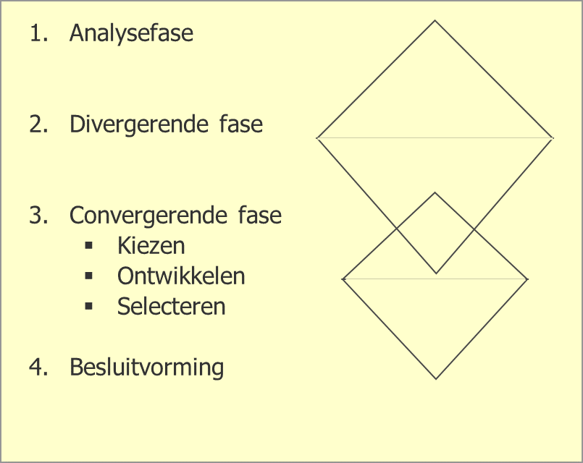
Fasen in het creatieve proces

Slide 216
Technieken besluitvorming
Meerderheid:
de helft plus 1
Compromis:
samen een tussenoplossing overeen komen
Consensus:
kunnen leven met de gemaakte keuze
Delegatie:
bevoegdheid bij een ander neerleggen
Unanimiteit:
iedereen is het er mee eens
Autoriteit:
één persoon neemt de uiteindelijke beslissing

Slide 217
8.05 Resultaatoriëntatie
De competentie om de aandacht van het team te richten op het projectresultaat en om tijd, mensen en middelen kosteneffectief in te zetten, teneinde de afgesproken resultaten op te leveren en aan de verwachtingen van de belanghebbenden te voldoen (G10)
Notes:
217
26 mei 2019
217
Hedeman Consulting / Versie 3.0 / 09-2011
IPMA C NL

Slide 218
Efficiency, effectiviteit en productiviteit
Effectiviteit (doelmatigheid)
De mate waarin het gewenste doel wordt gerealiseerd.
Efficiency (doelmatigheid)
De verhouding tussen de opbrengst en de inzet van middelen.
Productiviteit
De hoeveelheid werk die in een bepaalde periode is verzet.

Slide 219
Continu verbeteren (Kaizen)
3 MU aandachtsgebieden
Muda Verspilling > optimaliseer processen (wachttijden, voorraden)
Muri Overbelasting > zorg voor optimale inzet
Mura Onregelmatigheden > streef naar een continu proces
Principes
Het volgende proces is de klant
Kwaliteit voorop
Door het proces te verbeteren wordt het resultaat beter
Problemen analyseren op basis van feiten
Opsplitsen verbetering en onderhoud
Voorwaarden
Continue aandacht voor verbetering
Persoonlijke discipline
Teamwerk
Kwaliteitscirkels
Verbeter moreel

Slide 220
8.06 Onderhandelen
De competentie om met anderen via overleg tot overeenstemming te komen (G9)
Notes:
220
26 mei 2019
220
Hedeman Consulting / Versie 3.0 / 09-2011
IPMA C NL

Slide 221
Onderhandelingsstrategieën
+
Forceren
(win – verlies)
Samenwerken
(win-win)
Zorg voor het resultaat
Compromis
sluiten
Vermijden
(geen akkoord)
Toegeven
(verlies – win)
-
-
+
Zorg voor de relatie
Notes:
221
Voor D programma
26 mei 2019
221
Hedeman Consulting / Versie 3.0 / 09-2011
IPMA C NL

Slide 222

Positioneel onderhandelen
Wees flexibel maar standvastig!
Hard op inhoud, zacht op aanpak
Zorg voor een juist klimaat
Voorkom machtsstrijd
Toon respect
Wees flexibel
Stel vooraf vast:
Openingsbod
Streefpunt
Weerstandspunt
Breekpunt
Uitkomstverwachting
Beste Alternatief Zonder Overeenstemming (BAZO)

Slide 223

Harvard onderhandelingsmethode
Scheid de mensen van het probleem
Richt je belangen, niet op posities
Dring aan op objectieve criteria
Zoek naar oplossingen in wederzijds belang
Notes:
223
Geef toelichting op de link met het boek. In het boek wordt de harvard methode niet bij name genoemd.
Een oefening voor IPMA C aan de hand van de Ja maar… vragen: geeft de voor/nadelen eens aan van de Harvard methode.
26 mei 2019
223
Hedeman Consulting / Versie 3.0 / 09-2011
IPMA C NL

Slide 224
8.07 Conflicten en crises
De competentie om op een effectieve manier conflicten en crises aan te pakken die zich kunnen voordoen tussen personen en partijen die bij een project betrokken zijn (G7)
Notes:
224
26 mei 2019
224
Hedeman Consulting / Versie 3.0 / 09-2011
IPMA C NL

Slide 225
Conflicten
Een situatie, waarbij twee of meer partijen met verschillende belangen of opvattingen tegenover elkaar staan
Soorten (bronnen van) conflicten:
Instrumentele, zakelijke conflicten > verschillen in inzicht
Belangen of schaarste conflicten > verdeling schaarse middelen
Machts- of afhankelijkheidsconflicten > autonomie en zeggenschap
Sociaal-emotionele conflicten > verschillen in waarden en normen
Conflicten kunnen functioneel zijn voor het project

Slide 226
Stijlen conflictoplossing (Thomas & Kilman)
forceren
Samenwerken
Assertief
Zorg voor het eigen belang
Compromis zoeken
Vermijden
Toegeven
Coöperatief
Zorg voor andermans belang
Notes:
226
Leg link naar Onderhandelingsstrategieën: overeenkomstig model.
26 mei 2019
226
Hedeman Consulting / Versie 3.0 / 09-2011
IPMA C NL

Slide 227
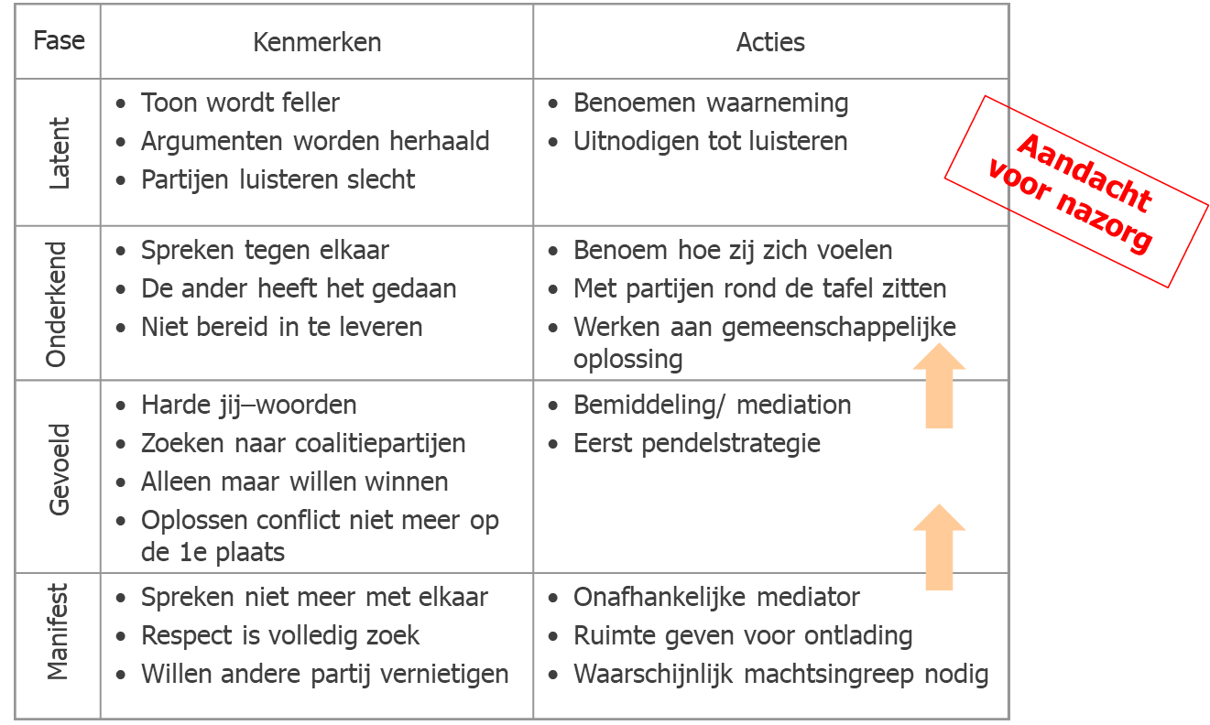
Dereguleringstechnieken

Slide 228
IPMA
Dag 4

Slide 229
IPMA Contextuele competenties
Handboek Examensyllabus
09.01 Strategie C1
09.02 Programmaoriëntatie C2
09.03 Portfolio-oriëntatie C2
09.04 Inrichten PPP- en PMO-organisaties C2
09.05 Procesontwikkelingsmethoden C2
10.01 Organisatietheorie C2
10.02 Personeelsmanagement C2
10.03 Financiële administratie C2
11.01 Wet- en regelgeving C3
11.02 GBVM C3
11.03 Duurzaamheid C3
11.04 Invloed en belangen C4
11.05 Cultuur en waarden C5

Slide 230
09.01 Strategie
De competentie om projecten te begrijpen vanuit de context van de strategie van de organisatie (C1).
Notes:
230
26 mei 2019
230
Hedeman Consulting / Versie 3.0 / 09-2011
IPMA C NL

Slide 231
Missie, visie, strategie
Missie
Bestaansrecht van een organisatie beschreven vanuit de waarden en identiteit van die organisatie
Visie
Een visionair en ambitieus beeld hoe de organisatie gezien wil worden
Strategie
De manier waarop een organisatie haar doelen wil bereiken
Notes:
C11a

Slide 232
Visie
Visie
Een visionair en ambitieus beeld hoe de organisatie gezien wil worden
Kwaliteitscriteria
Is kort en bondig, makkelijk te onthouden en eenvoudig te begrijpen
Sluit aan op de mate van verandering die moet worden gerealiseerd
Appelleert zowel aan het verstand als aan het gevoel
Is relevant voor alle betrokken partijen
Is voldoende robuust om verandering in strategie te absorberen
Bevat voldoende informatie om de investering te legitimeren
MAGIC
Notes:
C11a

Slide 233
Kernwaarden
Kernwaarde
Een fundamentele overtuiging die geldt als basis voor ons handelen.
Algemene kernwaarden > betrekking op de eigen handelswijze
Specifieke kernwaarden > betrekking op onze relatie met derden
Kwaliteitscriteria
Niet teveel en niet te weinig kernwaarden (3-6 kernwaarden)
Wees specifiek (van ieder bedrijf wordt verwacht dat ze klantvriendelijk zijn)
Stel de kernwaarden op samen met de medewerkers
Houdt de kernwaarden gelijk
Notes:
C11b

Slide 234
SWOT-analyse
Externe elementen
Kansen Bedreigingen
Hoe maken we gebruik van een sterkte om in te spelen op een kans?
Hoe maken we gebruik van een sterkte om een bedreiging af te wenden?
Eigen organisatie
Zwaktes Sterktes
Hoe versterken we een zwakte om in te spelen op een kans?
Hoe versterken we een zwakte om een bedreiging af te weren?
Notes:
C11e
Een SWOT-analyse kan leiden tot 4 mogelijke strategieën:
Kans + sterkte > hoe maken we gebruik van onze sterkte om een kans te pakken?
Bedreiging + sterkte > hoe maken we gebruik van onze sterkte een bedreiging af te wenden?
Kans + zwakte > hoe versterken we onze zwakte om in te spelen op en kans?
Bedreiging + zwakte > hoe versterken we onze zwakte om een bedreiging af te wenden?

Slide 235
Benchmarking
Benchmark
Het vergelijken van de eigen prestaties, processen en strategieën met die van een of meerdere andere organisatie om de eigen prestaties, processen en strategieën te plaatsen en te verbeteren
  Performance benchmarking
  Proces benchmarking
  Strategische benchmarking
Processtappen
Bepaal de processen waarvoor je een benchmark wilt uitvoeren en bij wie
Voer de benchmark uit
Ontwikkel verbetervoorstellen
Voer de geaccordeerde veerbeteringen uit.
Herhaal het proces zodat verbeteringen kunnen worden gemonitord
Notes:
C12d

Slide 236
09.02 Programmaoriëntatie
De competentie om projecten te managen in de context van een programma (C2).
Notes:
236
26 mei 2019
236
Hedeman Consulting / Versie 3.0 / 09-2011
IPMA C NL

Slide 237
Programma
Een geheel van samenhangende projecten en activiteiten in een tijdelijke organisatie om een of meer van te voren gedefinieerde doelstellingen te realiseren, die van strategisch belang zijn
Focus op realiseren van doelstellingen
Geschikt bij doorvoeren van veranderingen in complexe situaties met een grote impact op de bestaande organisatie

Slide 238
Definities
Projectresultaat (output)
Ieder specialistisch product van het project
Uitkomst (outcome)
Effect van verandering die voortkomt uit het gebruik van de output van het project
Bate
Meetbare verbetering als gevolg van de uitkomst, ervaren als een voordeel door een of meer stakeholders
Negatieve consequentie
Uitkomst ervaren als negatief door een of meer stakeholders

Slide 239
Verschillen project en programma
Project
Omvat projectactiviteiten
Levert product of dienst op
Baten worden gerealiseerd na afloop
Kortere tijdspanne
Eindigt bij oplevering resultaat
Programma
Omvat projecten en lijnactiviteiten
Realiseert baten en doelen
Baten worden gerealiseerd tijdens en na afloop
Langere tijdsspanne
Moet bewust worden afgesloten
Notes:
C22b

Slide 240
09.03 Portfoliomanagement
De competentie om projecten te managen binnen een projectportfolio (C2).
Notes:
240
26 mei 2019
240
Hedeman Consulting / Versie 3.0 / 09-2011
IPMA C NL

Slide 241
Portfolio- en multiprojectmanagement
Portfoliomanagement
Een geheel van projecten en/of programma’s die één of meer gemeenschappelijk doelen realiseren en mogelijk gebruik maken van dezelfde mensen en middelen
Multiprojectmanagement
Het managen van een groep van (bestaande en toekomstige) projecten, die geen andere onderlinge samenhang hebben dan dat deze projecten gebruik maken van dezelfde mensen en middelen
Grote projecten
Een project, dat meerdere gerelateerde subprojecten bevat, welke samen één geïntegreerd resultaat opleveren
Notes:
C23a

Slide 242
Verschillen Programma-, Portfolio- en Multiprojectmanagement
Verschillen | Programma | Portfolio | Multi-project
Verantwoordelijkheid | Realiseren strategische doelen | Optimaliseren projecten en programma’s om gemeenschappelijke doelen te realiseren | Optimaliseren projecten vanuit een gelimiteerde inzet van mensen en middelen
Omvat | Projecten en activiteiten | Projecten en programma’s | Projecten
Levensduur | Eindig | Permanent | Permanent
Organisatie | Eigen organisatie | Klantorganisatie | Leveranciers-organisatie
Notes:
C23a

Slide 243
Besturing bedrijfsveranderingen
Business change
strategy
Doen we de
goede dingen?
Business change
value
Worden de baten
gerealiseerd?
Validatie
Portfolio-
management
Business change
design
Doen we die dingen op de goede manier?
Business change
delivery
Worden de resultaten conform afspraken opgeleverd?
Verificatie
Notes:
243
243
Hedeman Consulting / Versie 1.3 / 08-2011
P3O-F

Slide 244
09.04 Inrichten PPP- en PMO-organisaties
De competentie om via projecten bij te dragen aan de implementatie van project-, programma- of portfoliomanagement in een organisatie (C2).
Notes:
26 mei 2019
244

Slide 245
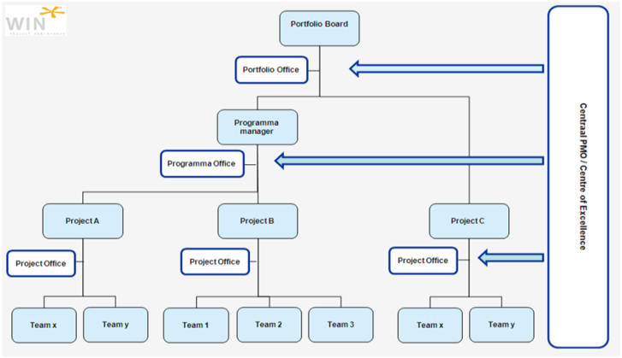
Posities PMO
Centrale PMO / Kenniscentrum

Slide 246
Dienstencatalogus PMO
Inrichting
projectadministratie
Planning
Finance & Control
Voortgangsrapportage
Informatie & documentmanagement
Risico- & issuemanagement
Stakeholdermanagement & communicatie
Wijzigingsbeheer
Contractmanagement
Kwaliteitsmanagement
Capaciteitsmanagement
Configuratiemanagement
Onderhoud werkprocedures
Opleiding & training
Batenmanagement
Afsluiten projectdossiers

Slide 247
9.05 Procesontwikkelingsmethoden
De competentie om in samenhang met verschillende procesontwikkelingsmethodieken het project te managen (C2).
Notes:
26 mei 2019
247

Slide 248
Wat is agile?
Agile betekent wendbaar
Agile is meer een denkwijze dan een methode
Gebaseerd op Agile Manifesto
Vanuit agile zijn meerdere methoden ontwikkeld zoals:
  Scrum • Lean Six Sigma (LSS)
  DSDM • Extreme Programmering (XP)

Slide 249
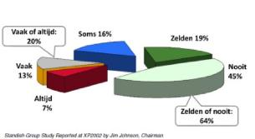
Reden agile in softwareontwikkeling
Agile vindt zijn oorsprong in de IT-softwareontwikkeling als tegenhanger tegen de starre wijze van projectaanpak die in die branche gebruikelijk was:
Big Design Up Front
Complexe ontwerpen
Met de rug naar de klant
Specificaties en procedures heilig
Testen en oplevering achteraf
Uitgebreide documentatie
Over-engineering
(Te) laat opleveren
Ongebruikte functies
Klant wil wat anders
Niet meenemen voortschrijdend inzicht
Niet optimale toegevoegde waarde
Vertraagde ROI
Gebruik van opgeleverde functies in traditionele projecten (Bron: Standish Group)

Slide 250
Agile Manifesto (2001)
De hoogste prioriteit is het tevredenstellen van de klant.
Verwelkom voortschrijdend inzicht.
Lever regelmatig op werkende software.
Zorg voor dagelijkse samenwerking tussen gebruikers en ontwikkelaars.
Bouw projecten rond gemotiveerde individuen.
De meest effectieve manier om informatie te delen is door met elkaar te praten.
Werkende software is de belangrijkste maat voor voortgang.
Agile processen bevorderen constante ontwikkeling.
Voortdurende aandacht voor hoge kwaliteit en een goed ontwerp zorgen voor flexibiliteit.
Eenvoud, de kunst van het weglaten, is essentieel.
Het beste resultaat komt voort uit zelfsturende teams.
Zorg voor regelmatige evaluatie en verbetering van de processen.

Slide 251
Agile principes
Agile hoogste prioriteit is het tevredenstellen van de klant
Daarvoor verkiezen we:
Mensen en hun onderlinge interactie boven processen en hulpmiddelen
Werkend resultaat boven allesomvattende documentatie
Samenwerking met de klant boven contractonderhandelingen
Inspelen op verandering boven het volgen van een plan
De vraag of je dit ook buiten de ICT kunt toepassen is onzinnig
251

Slide 252
Scrum
Principes
Gebruikers bepalen, ontwikkelaars volgen
Alles mag. Er zijn geen beperkingen in de wensenlijst
Transparantie en omarm wijzigingen
Geen contracten maar samenwerking
Van finishlijn naar finishlijn
Leren en verbeteren
Kwaliteit is heilig
Product Backlog
Dagelijkse stand-up
Release Backlog
Product increment
•
Sprint Backlog
2-4 weken
•
•
•

Slide 253
Indeling Sprint
Sprint
Planning
Meeting
Iteratieve ontwikkeling met dagelijkse stand-up vergaderingen
Sprint Review
Start of Sprint
Retrospective

Slide 254
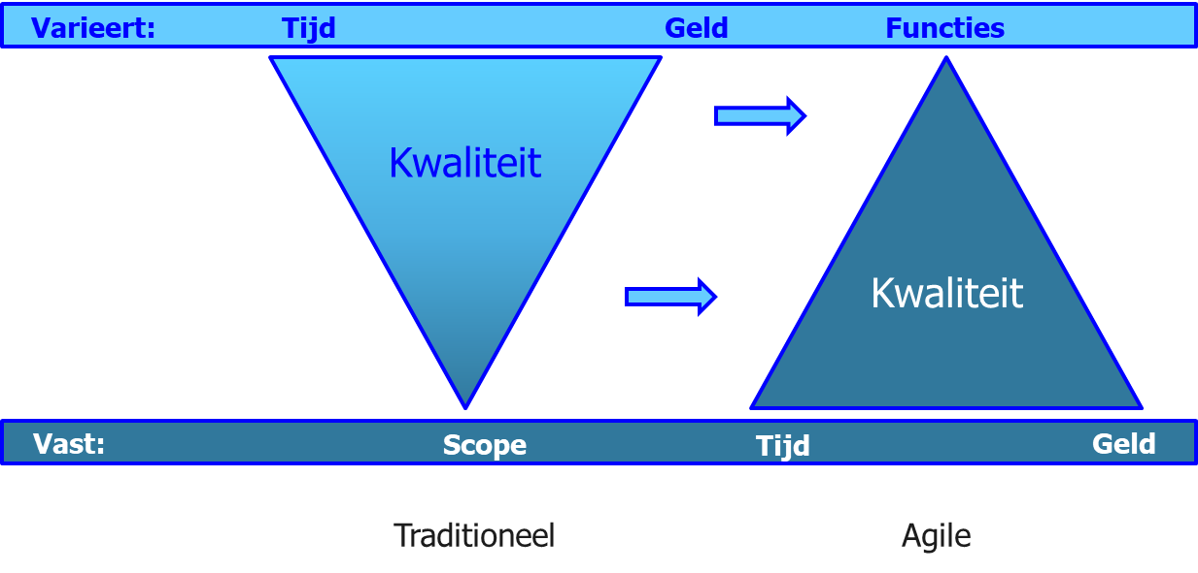
Projectvariabelen

Slide 255
Meten van de voortgang
D
Nog te doen
Onderhanden werk
Afgerond
User story
Begroot
User story
Begroot
Ontwikkelaar
User story
Begroot
Ontwikkelaar
Besteed
Teambord (takenbord)
100
User stories
User points
40
˂ Timebox ˃
20
˂ Timebox ˃
Releasegrafiek
Uitstaand
Gerealiseerd
1 2 3 4 5 6 7 8 9 10 11 12 13 14 15 16 17 18 19 20
Burn-down grafiek
Notes:
PC 03.05 Be able to apply Agile approach to tracking and control, tailoring to the recommended activities and actions where appropriate (9.4) (Practitioner)
PC 04.05 Whether activities have been, or are scheduled to be, undertaken apprppriately, and whether the appropriate roles have been invloved in tracking and control (9.4) (Practitioner)
Plus make a link to (Practitioner):
The Controlling Iterative Development (12.3.3)
The Daily Stand-up and the Project Manager (17.9)
The Empowered Teams Dealing with Change Within a Timebox (17.10)
The Project Approach Questionnaire (24.1-3)

Slide 256
Belangrijkste Scrum-begrippen
Scrumteam:
Product Owner
Ontwikkelteam
Scrummaster
Scrum ceremonies
Backlog refinement
Start of Sprint
Sprint Planning
Dagelijkse stand-up
Scrum-of-Scrums
Sprint Review
Retrospective
Artefacten:
Product Backlog
Sprint Backlog
Increment
Overige Scrum-begrippen
Definition of Done
User Story
Epic
Sprint
Impediment
Scrum bord
Burn-down grafiek

Slide 257




Projecten en continue ontwikkelteams/DevOps
Projecten
DevOps

Slide 258
10.01 Organisatietheorie
De competentie om het project te managen binnen de context van de staande organisatie (C2).
Notes:
26 mei 2019
258

Slide 259
Notatie lijn- en stafafdelingen
Lijnfuncties:
Uitvoeren primaire activiteiten
Staffuncties:
Ontwikkelen beleid
Ondersteuning lijnfuncties
Borgen naleven regelgeving
Functiescheiding tussen support en borging:
Hiërarchisch tussen management en uitvoering
Door opsplitsing van staf- en lijnfuncties
directie
staffunctie
Hulpdienst
lijnfunctie
lijnfunctie
lijnfunctie
lijnfunctie

Slide 260
Voorbeeld primair proces
Regelende activiteiten
Geld
Kas
Geld
Factuur
Rekening
Bestelling
Inkoop
Verkoop
Bestelling
Informatie
Informatie
Toeleveranciers
Grondstof
Transformatie
Product
Klanten
Primaire proces
Onderhoudende activiteiten

Slide 261
Platte versus hiërarchische organisatie
Span of control
Het aantal personen dat effectief kan worden aangestuurd
Depth of control
Het aantal managementlagen dat vanuit een bepaalde positie in een organisatie effectief kan worden aangestuurd

Slide 262
Raakvlakken bedrijfsvoering en PPP-organisatie
Strategisch niveau
Context organisatie in de omgeving
Besturing
Afstemming capaciteit
Portfolio
Tactisch niveau
Nieuwe bekwaamheden / functionaliteit
Business case / toegevoegde waarde
Operationeel niveau
Programma van eisen
Toets projectresultaat
Gereed voor gebruik

Slide 263
Relatie veranderingen en reguliere bedrijfsvoering
Run the Business, change the business
Strategische doelen
managen baten
Verander de
business
Portfolio Mgt.
Reguliere
bedrijfs-
voering
Managen projecten & programma’s
© Crown Copyright 2008.
Reproduced under licence from OGC.

Slide 264
Gezagsrelaties
Vakbaas
Operationele
baas
HR baas
Medewerker
Functioneel / vakbaas
Hiërarchisch / HR baas
Operationele baas
Hoe
Wie
Met welke methoden
Met welke hulpmiddelen
Persoonlijk welzijn
Persoonlijke ontwikkeling
Honorering, vakantie e.d.
Beoordelingscoördinatie
Wat, waar, wanneer
Hoe duur
Hoe goed
In samenwerking met ….
Notes:
264
26 mei 2019
264
Hedeman Consulting / Versie 3.0 / 09-2011
IPMA C NL

Slide 265
Project-lijn integratie
Matrix structuur
Autonome projectstructuur
Project coördinatie
Project realisatie
Overleg- of coördinatiestructuur
Projecten in de lijn
Project manager
Notes:
265
26 mei 2019
265
Hedeman Consulting / Versie 3.0 / 09-2011
IPMA C NL

Slide 266
10.02 Personeelsmanagement
De competentie om sturing en leiding te geven aan het personeelsbeleid in projecten (C2).
Notes:
266
26 mei 2019
266
Hedeman Consulting / Versie 3.0 / 09-2011
IPMA C NL

Slide 267
Personeelsmanagement
Lijnmanager
Verantwoordelijk voor uitvoer personeelsbeleid
Houden functionerings-, beoordelings- en POP-gesprekken
Zorgt voor training en coaching
Projectmanager
Werk zo inrichten dat teamleden kunnen leren
Zorgdragen voor begeleiding ‘on the job’
Faciliteren/stimuleren training en opleiding
Zorgen voor goede arbeidsomstandigheden
Input leveren voor functioneringsgesprekken
Personeelsmanager
Ontwikkelen en uitdragen personeelsbeleid
Verzorgen personeelsadministratie en afstemmen externe partijen
Ondersteunen functionerings- en beoordelingscyclus
Competentie-management

Slide 268
Personeels- versus capaciteitsmanagement
Personeelsmanagement
Reguleren van arbeidsrelaties, zodat deze productief, evenwichtig en maatschappelijk aanvaardbaar zijn
Werving & selectie / uitstroom
Competentieontwikkeling & management development
Beloning & arbeidsvoorwaarden
Arbeidsomstandigheden
Verzuimbegeleiding & gezondheidsbeleid
Capaciteitsmanagement
Afstemmen vraag en aanbod capaciteit, zodat het werk optimaal kan worden uitgevoerd.
Vaststellen benodigde capaciteit
Overeenstemming bereiken over inzet en inzet effectueren
Nagaan of inzet effectief is en zo nodig aanpassingen doorvoeren

Slide 269
10.03 Financieel Management
De competentie om het project te managen binnen de financiële context van de staande organisatie (C2).
Notes:
26 mei 2019
269

Slide 270
Kostenindelingen
Vaste kosten:
Kosten die (binnen bepaalde marges) niet veranderen bij een toename of afname van de gerealiseerde productie
Variabele kosten:
Bedrijfskosten die variëren met de gerealiseerde productie
Directe kosten:
Kosten die direct kunnen worden toegewezen aan een kostenpost
Indirecte kosten:
Kosten die niet direct kunnen worden toegewezen aan een kostenpost
Kostenindelingen | Directe kosten | Indirecte kosten
Vaste kosten | Boormachine voor het project | Werf in gebruik door meerdere projecten
Variabele kosten | Grondstoffen | Manuren bewaking voor meerdere projecten tegelijk

Slide 271
11.01 Gezondheid, Beveiliging, Veiligheid en Milieu (C3)
De competentie om de gezondheid-, beveiliging-, veiligheid- en milieuaspecten in het project en van het projectresultaat te managen.
Notes:
26 mei 2019
271

Slide 272
Definitions
Gezondheid
Toestand van welzijn in geestelijk, lichamelijk en/of maatschappelijk opzicht
Beveiliging
De bescherming van een persoon of object tegen bedreiging, gevaar of geweld
Veiligheid
Waarborgen tegen aantasting van een persoon of object
Milieu
Het leefklimaat van mens, dier en plant
© Semcon HC
272

Slide 273
Arbowetgeving
Arbowetgeving
Arbowet > algemene bepalingen
Arbobesluit > regels waaraan betrokken partijen zich moeten houden
Arboregeling > concrete voorschriften
RI&E en plan van aanpak
Risico Inventarisatie & Evaluatie (RI&E)
Plan van aanpak arbobeleid
Zorgplicht
Zorgplicht gaat uit boven de wettelijk minimale regels en voorschriften
Werkgever moet rekening houden met een zekere te accepteren zorgeloosheid van zijn werknemers
Veiligheid- en bedrijfsnoodplan
Veiligheidsplan > inrichting veiligheidsbeleid plus getroffen veiligheidsmaatregelen
Bedrijfsnoodplan> hoe om te gaan met noodsituaties

Slide 274
Wettelijke verantwoordelijkheden PM
PM is verantwoordelijk voor HSSE in het project en op de bouwplaats
PM is verantwoordelijk tenzij hij kan bewijzen alle mogelijke (voorzorgs) maatregelen te hebben genomen om ongelukken en incidenten te voorkomen en te beheersen
PM moet zeker stellen dat:
  Een veiligheidsplan is opgesteld en goedgekeurd
  Medewerkers zijn getraind en geïnstrueerd
  Veiligheidsmaatregelen zijn genomen
  Plan, training en maatregelen periodiek worden getoetst en onderhouden
PM kan zowel civielrechtelijk als strafrechtelijk worden aangesproken.
274

Slide 275
Algemene Verordening Gegevensbescherming
Sinds 25 mei 2018 AVG van kracht binnen gehele EU
AVG geeft aan hoe organisaties moeten omgaan met persoonsgegevens
Zij moeten een register bijhouden met alle verwerkingen van persoonsgegevens
Zij moeten persoonsgegevens adequaat beveiligen
Zij moeten een eigen gegevensbeschermingsbeleid voeren en openbaar maken
Iedereen heeft het recht zijn gegevens in te zien, te corrigeren, over te dragen en nu ook het recht om vergeten te worden
Gegevens mogen alleen worden opgeslagen voor:
Het uitvoeren van een overeenkomst (bijv. opstellen van een factuur)
Het uitvoeren van een wettelijke verplichting (gegevens aanleveren aan belastingdienst
Een gerechtvaardigd bedrijfsbelang (bijv. gegevens van verzekerden)
Of als de burger er zelf toestemming voor heeft gegeven.
Voor gegevens over ras, geloof en dergelijke gelden aanvullende eisen

Slide 276
11.02 Duurzaamheid
De competentie om het project te managen op basis van de principes van duurzaamheid (C3).
Notes:
26 mei 2019
276

Slide 277
People, Planet, Profit
Focus op lange termijn duurzaam ondernemen
Balans tussen:
Profit > financieel economische resultaten
People > sociale belangen en sociaal welzijn
Planet > Behoud van natuurlijke leefomgeving en hulpbronnen
PPP opnemen in alle aspecten van het projectmanagementplan
Business case, stakeholderanalyse, communicatieplan, risico- en kansregister, Aanpak (o.a. arbeidsomstandigheden), projectplan (o.a. selectie materialen en leveranciers)
Voor overheidscontracten is duurzaam ondernemen al een selectiecriterium
Duurzaam projectresultaat
Duurzame uitvoering

Slide 278
11.03 Wet- en regelgeving
De competentie om de verschillende juridische aspecten binnen het project te managen (C3).
Notes:
26 mei 2019
278

Slide 279
Overeenkomst
Overeenkomst: een meerzijdige rechtshandeling waarbij partijen over en weer bepaalde rechtsgevolgen beogen:
Formele overeenkomsten > akte nodig (bv. schenkings- en huurovereenkomst)
Vormvrije overeenkomsten > mondelinge overeenkomst is rechtsgeldig
In principe zijn overeenkomsten vormvrij
Rechtsprincipes:
Wilsovereenstemming
Handelings(on)bekwaamheid
Niet in strijd met de goede zeden en goede trouw
Afhankelijk professionaliteit geldt een mate van onderzoeksplicht

Slide 280
Inspannings- en resultaatverplichting
Inspanningsverplichting
  Eindresultaat wordt niet gegarandeerd
  Opdrachtnemer (ON) spant zich naar beste vermogen in
  ON is in gebreke, indien OG tekortkoming bewijst
Resultaatverplichting
  Leverende partij garandeert eindresultaat/ levering
  Indien ON contract niet nakomt, dan ON automatisch in gebreke
  OG wordt schadeloos gesteld door ON, tenzij ON overmacht bewijst

Slide 281
Wanprestatie en onrechtmatige daad
Wanprestatie
  Een aan een van de partijen in een overeenkomst toe te rekenen tekortkoming
  Bij overschrijding fatale termijn automatisch in verzuim
  In andere gevallen in gebreke stellen + redelijke termijn nakoming
Onrechtmatige daad
  Actief handelen OF nalaten van een handeling, die onrechtmatig is
  Voor schadevergoeding moet causaal verband worden vastgesteld
  Werkgever is verantwoordelijk voor zijn werknemers

Slide 282
Verantwoordelijkheid PM in de rechtshandhaving
Leidinggevende kan als functioneel dader worden aangemerkt
Voor functioneel daderschap gelden als criteria dat de leidinggevende:
Bevoegd was om in te grijpen en dit niet deed
Bewust het risico aanvaarde dat de betreffende handelingen in zijn bedrijf of in zijn team plaatsvonden
Leidinggevende geldt als dader van het delict, tenzij hem hiervoor geen verwijt kan worden gemaakt:

Slide 283
11.04 Invloed en belangen
De competentie om de persoonlijke belangen en de invloed die zij kunnen uitoefenen van diverse personen in de organisatie(s) te herkennen en begrijpen en op basis van dit inzicht adequaat te reageren (C4).
Notes:
26 mei 2019
283

Slide 284
Soorten van macht
Macht
De mogelijkheid dat iemand in een relatie in de positie verkeert om zijn eigen wil door te zetten, ondanks de tegenwerking van anderen (Max Weber)
Positionele macht
Formele of Legitieme macht > rechten vanuit de functie
Beloningsmacht > macht om te belonen
Strafmacht > macht om te straffen
Persoonlijke macht
Connectiemacht > wie ken ik
Referentiemacht > dat wil ik ook zijn
Deskundigheidsmacht > op basis van kennis en ervaring
Informatiemacht > op basis van verschil in informatie
Het gaat hierbij niet om de werkelijkheid, maar om de perceptie

Slide 285
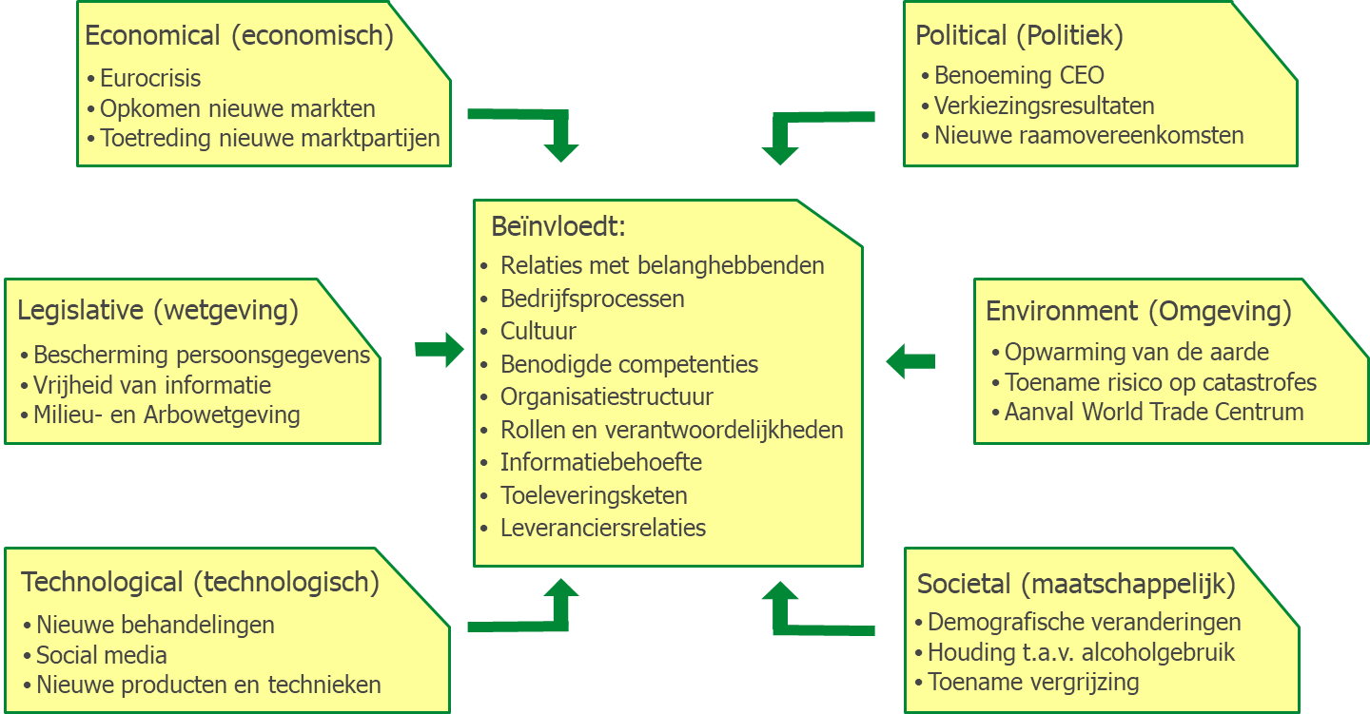
Machtsbronnen: PESTLE-analyse

Slide 286
Beïnvloedingsprincipes
Wet van wederkerigheid
Ik doe iets voor jou, dan doe jij iets voor mij
Wet van commitment en consistentie
Kijk hem aan en laat hem hardop ja zeggen
Wet van het sociale bewijs
Heel veel mensen kochten het …
Wet van sympathie
Tegen sympathieke mensen zeg je sneller ja
Wet van autoriteit
Beoordeeld door de Consumentenbond
Wet van schaarste
Als je nu niet ….

Slide 287
11.05 Cultuur en waarden
De competentie om het persoonlijk handelen en de aanpak van het project zorgvuldig af te stemmen op de cultuur en waarden van zowel de organisatie als de samenleving waarbinnen het project wordt uitgevoerd (C5).
Notes:
26 mei 2019
287

Slide 288
Dimensies van nationale culturen (Hofstede)
Machtsafstand (PDI)
Bij grote machtsafstand leggen partijen zich makkelijk neer bij ongelijkheid
Individualisme versus collectivisme (IDV)
Individualisme: voor zichzelf zorgen
Collectivisme: opgenomen in groepen / loyaliteit
Masculiniteit versus femininiteit (MAS)
Masculine: sekse rollen gescheiden > macho cultuur
Feminine: sekse rollen overlappend > beide eigenschappen
Onzekerheidsvermijding (UAI)
Mate waarin met zich bedreigd voelt door onzekere situaties
Wetten en regels /contracten zijn dan belangrijk
Lange- versus kortetermijngerichtheid (LTD)
Langetermijn: spaarzaamheid, volharding, uitgestelde beloning, hiernamaals
Korte termijn: Carpe Diem, respect voor traditie, voorkomen gezichtsverlies
Vrijheid versus plicht (IND)
Vrijheid: relatief onbelemmerde recht om te genieten en plezier te maken
Plicht: overtuiging dat behoeftebevrediging in toom gehouden moet worden

Slide 289
Voorbeelden score Hofstede
Land | PDI | IDV | MAS | UAI | LTO | IND
België | 65 | 75 | 54 | 94 | 38 | 57
Duitsland | 35 | 67 | 66 | 65 | 31 | 40
Nederland | 38 | 80 | 14 | 53 | 44 | 68
Engeland | 35 | 89 | 66 | 35 | 25 | 69
Frankrijk | 68 | 71 | 43 | 86 | 39 | 48
Rusland | 93 | 39 | 36 | 95 | 81 | 20
USA | 40 | 91 | 62 | 46 | 29 | 68
Zweden | 31 | 71 | 5 | 29 | 33 | 78
China | 80 | 20 | 66 | 30 | 118 | 24
Japan | 54 | 46 | 95 | 92 | 80 | 42

Slide 290
Organisatiecultuurmodel (Schein)
Artefacten
Zichtbare structuren en symbolen
Beleden waarden
Verhalen van mensen over waarom ze doen zoals ze doen
Onderliggende basisveronderstellingen
Gemeenschappelijk geleerde waarden, overtuigingen en veronderstellingen

Slide 291
HET EINDE
HET BEGIN
Notes:
291

